Slide 1
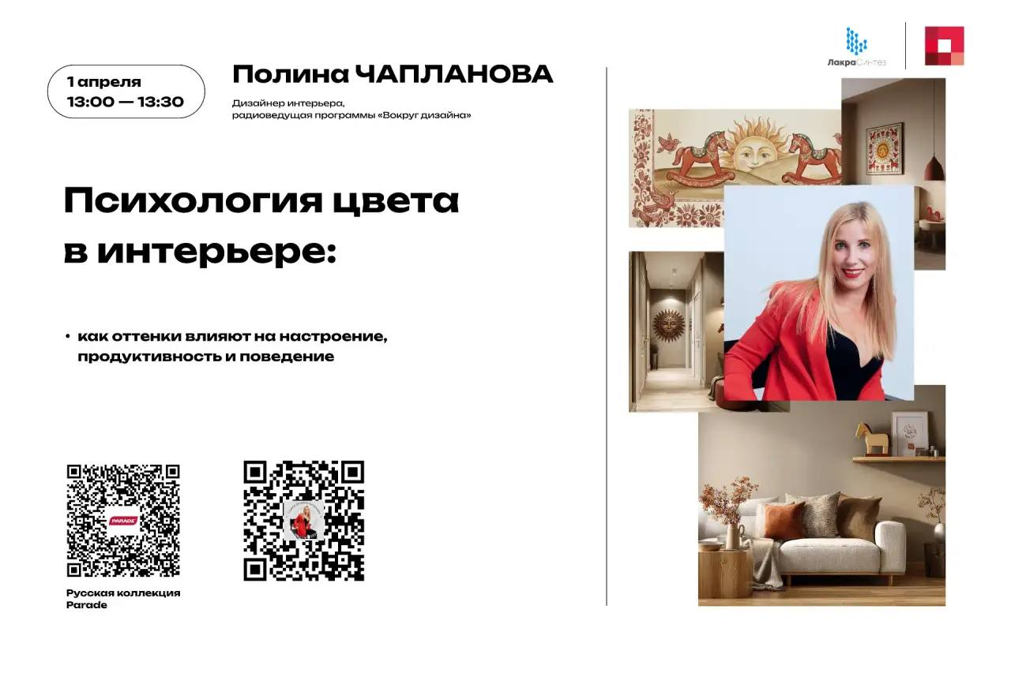
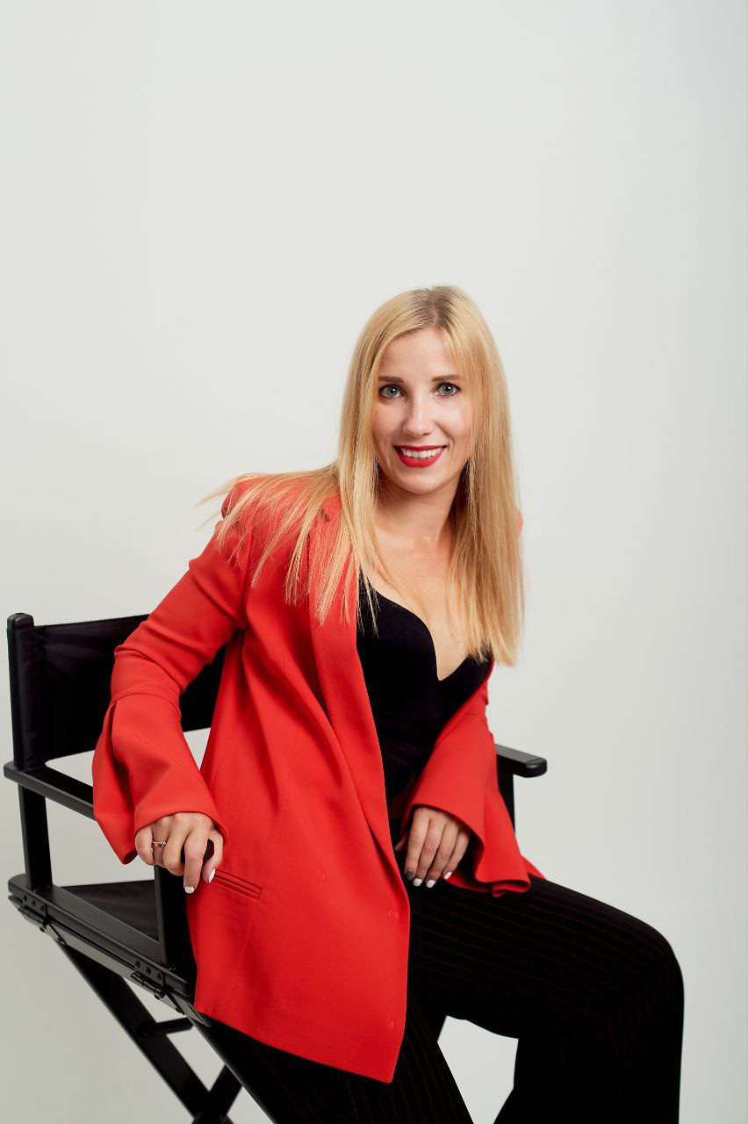




polinachaplanova.com polinachaplanova@bk.ru +7(903)792-34-98 @polinachaplanovadesign

Slide 2
ПОЛИНА ЧАПЛАНОВА
Дизайнер интерьера
​
Основатель студии дизайна​
- Боле 20 лет​ создаю​ жилые и общественные интерьеры на территории России, Испании, Великобритании, Франции и на Ближнем Востоке.
- 12 лет опыта работы и реализации в сегменте ПРЕМИУМ класса.
-​ Создала​ и реализовала проект салона красоты, который победил в номинации «Лучший салон красоты РФ класса LUX».
-​ Член Союза Дизайнеров и Архитекторов.
- Наставник в бизнес-клубе для дизайнеров ГРАНИ.
- Вхожу в золотую сотню самых развивающихся дизайнеров России.
-Спикер и преподаватель образовательных программ.
-Эксперт на 1 канале в программе Доброе утро
- Радиоведущая своей авторской передачи “Вокруг дизайна”
- Дизайнер капсульной коллекции на выставке «РУССКИЙ ДОМ» 2025
​
​
Считаю что моя ГЛАВНАЯ ЗАДАЧА сделать так, что бы человек был счастлив у себя дома. Испытывал те эмоции которые он хочет испытывать.​
Делаю проекты разного ценового сегмента от VIP до бюджета. Это дома, квартиры, общественные интерьеры практически во всех стилях, в зависимости от ситуации, вида за окном и предпочтений клиента
​
polinachaplanova.com polinachaplanova@bk.ru +7(903)792-34-98 @polinachaplanovadesign

Slide 3
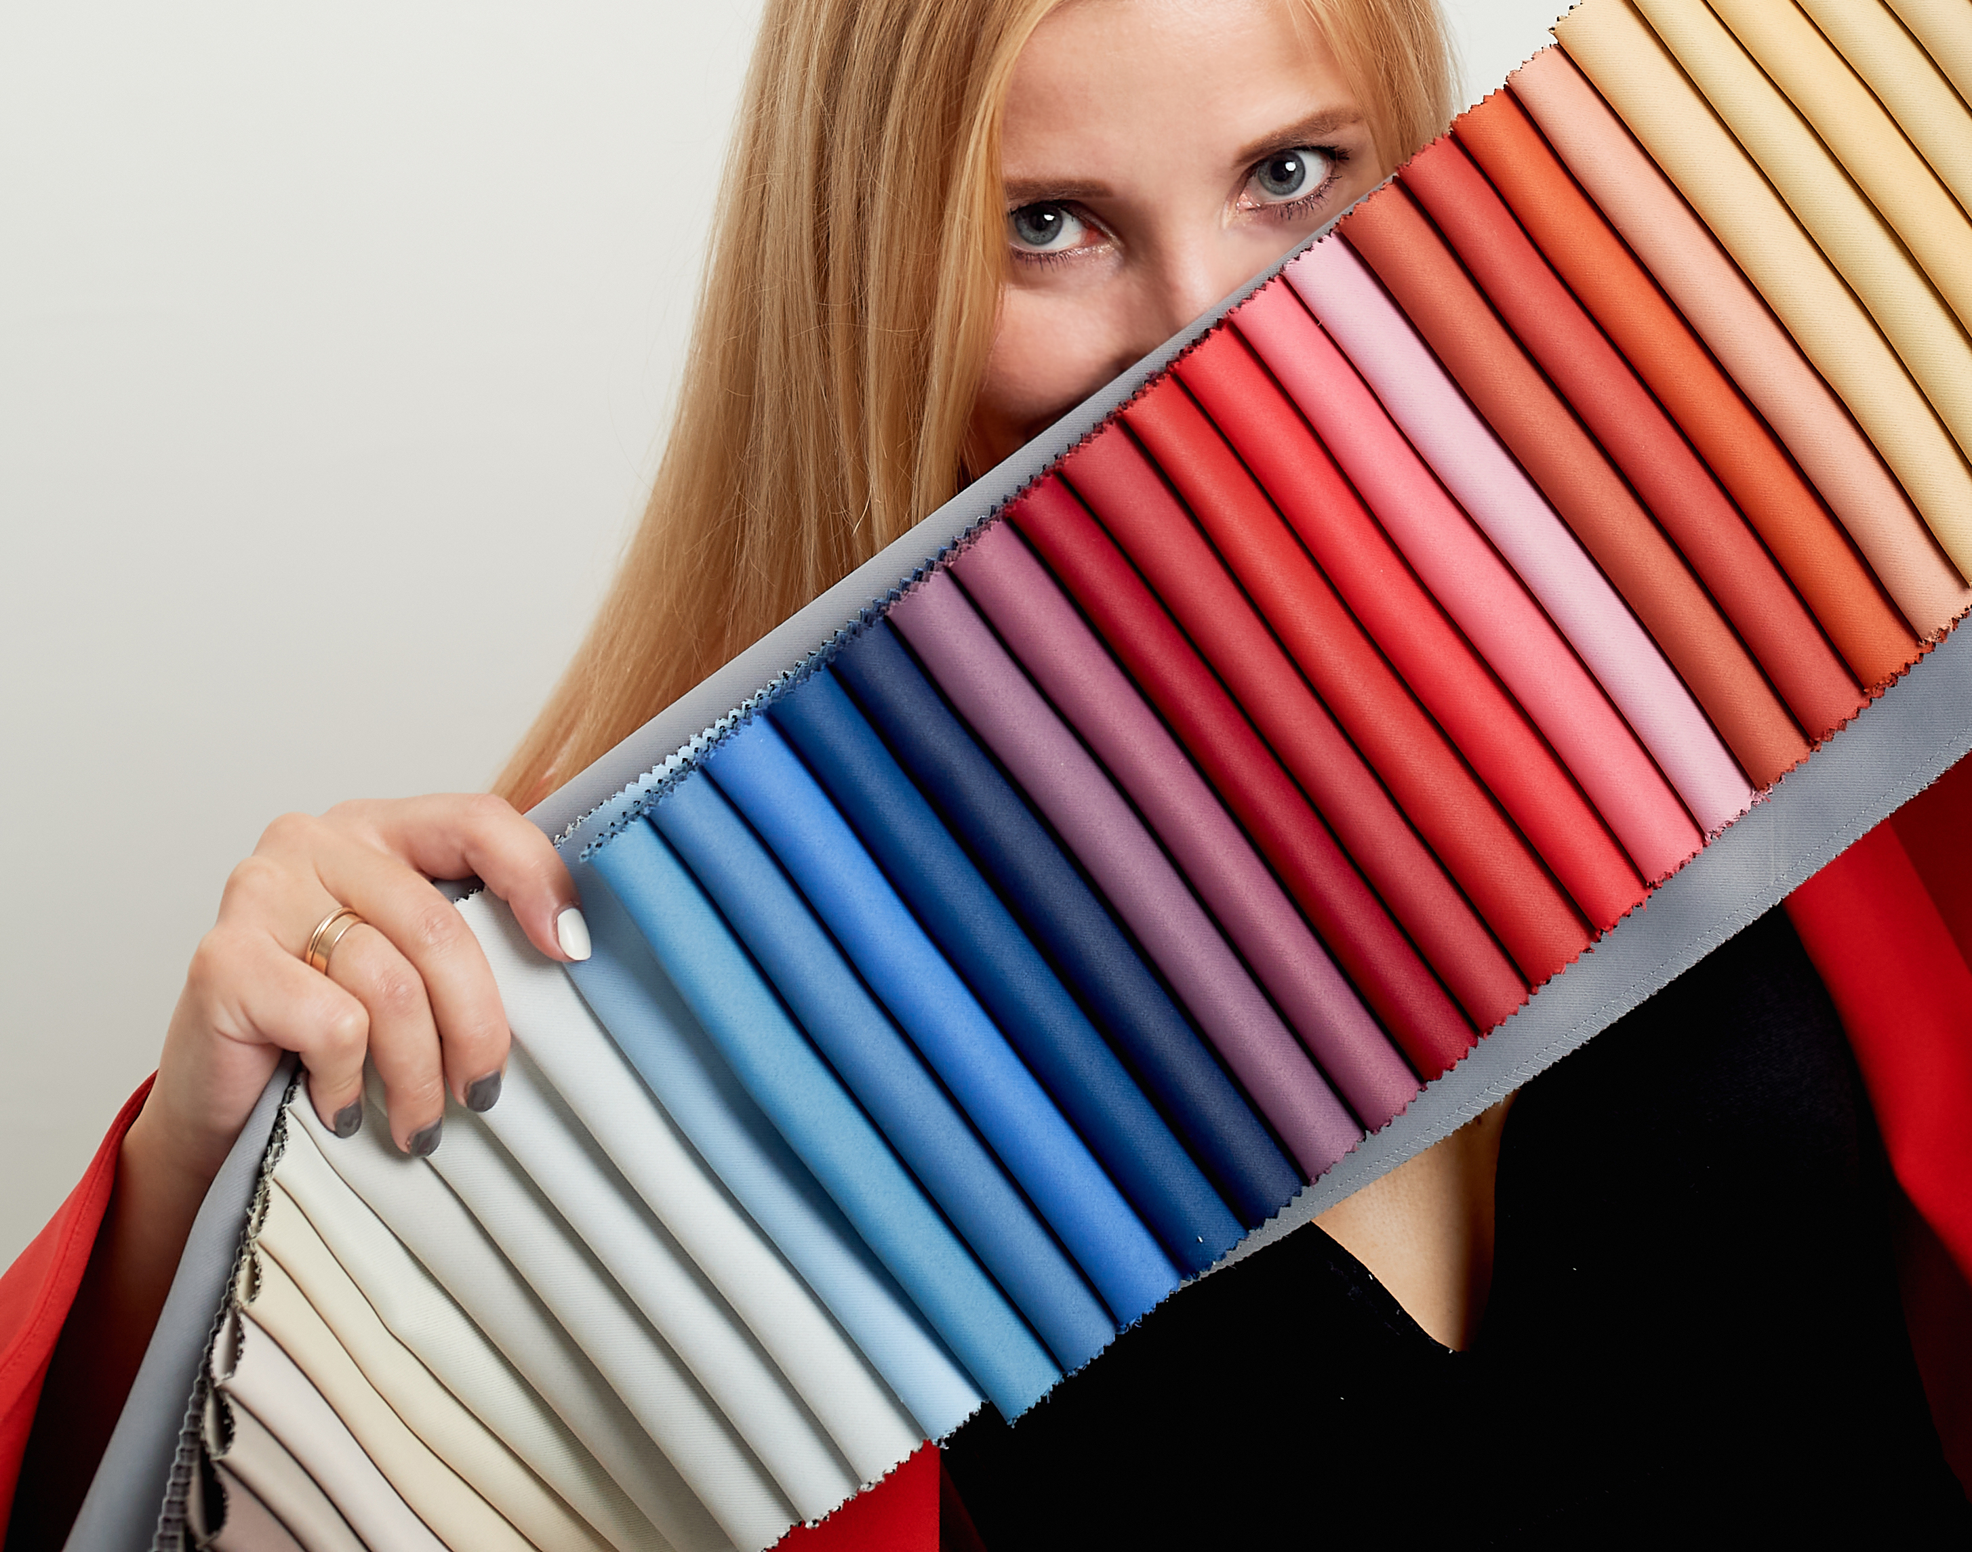
ПОЧЕМУ ЦВЕТ ВАЖЕН В ИНТЕРЬЕРЕ
Цвет — основа восприятия пространства
Мы сначала считываем цвет, потом форму, мебель и детали
Цвет задаёт первое ощущение от интерьера
Цвет напрямую влияет на состояние человека
Может вызывать: уют / тревогу / напряжение / расслабление
Один и тот же интерьер при разном цвете воспринимается по-разному
Интерьер может «утомлять» или, наоборот, восстанавливать
Реакция на цвет происходит на уровне мозга и тела
Сначала бессознательная реакция → потом осознание
Цвет запускает ассоциации, эмоции и поведенческие реакции
Мы реагируем на цвет не только глазами, но и физиологически
Выбор цвета — не случайный
Люди тянутся к цветам, которые компенсируют их состояние
«Залипание» на цвета в магазинах, одежде, интерьерах
Популярность спокойных оттенков — потребность в снижении стресса
Цвет — инструмент дизайнера
Позволяет управлять атмосферой без изменения планировки
Формирует ощущение: безопасность / статус / лёгкость / энергия
Ошибка в цвете = дискомфорт, даже при красивом интерьере
polinachaplanova.com polinachaplanova@bk.ru +7(903)792-34-98 @polinachaplanovadesign

Slide 4
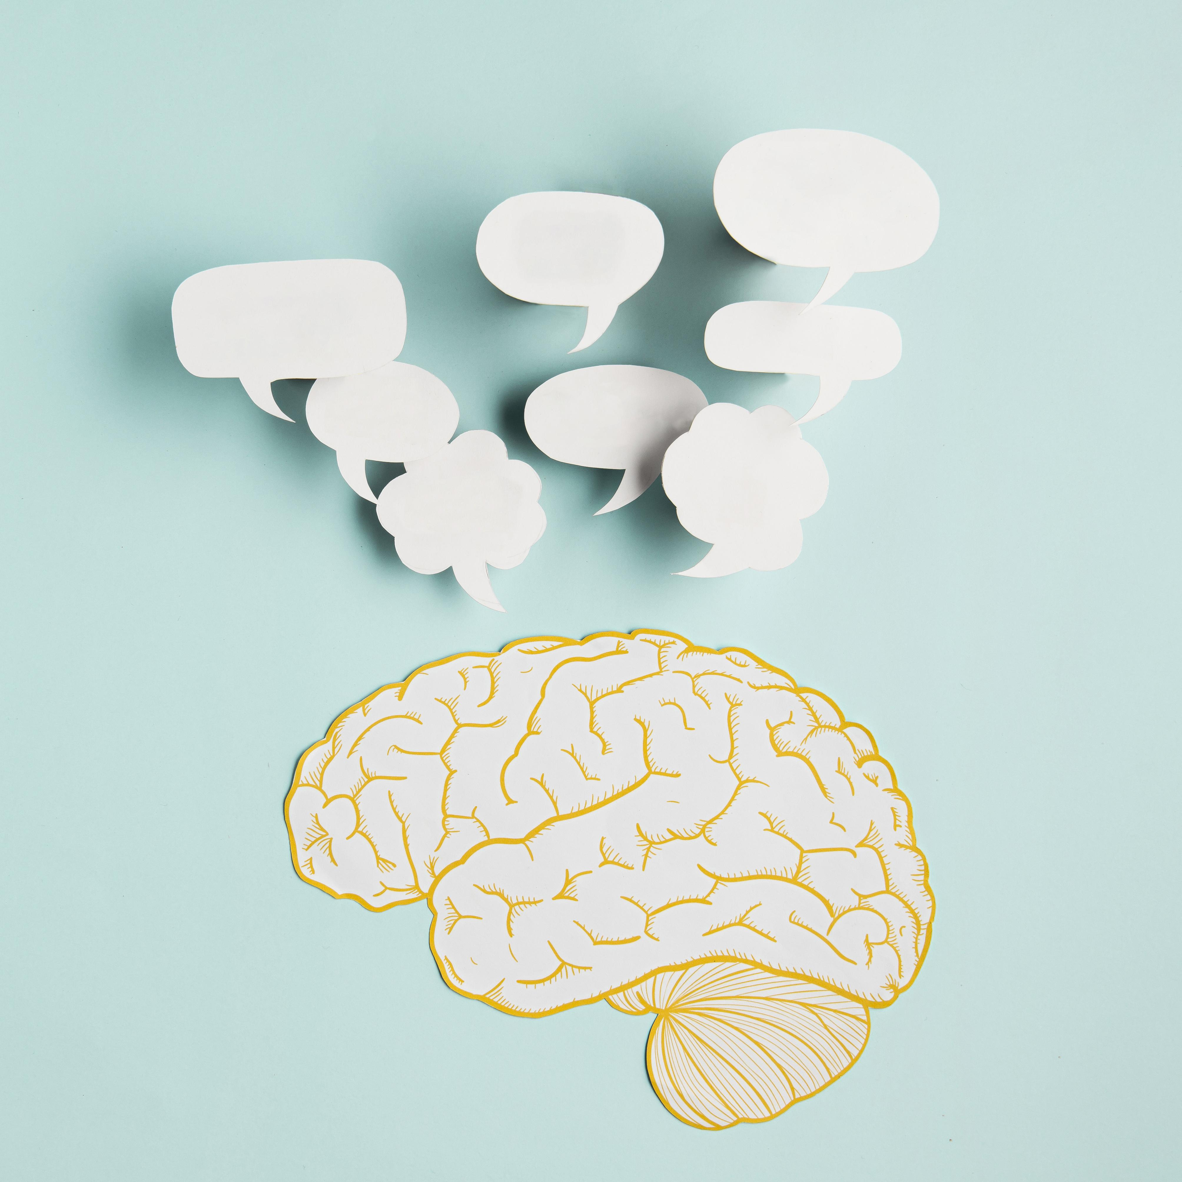
КАК МОЗГ ВОСПРИНИМАЕТ ЦВЕТ
Цвет — физическое явление
Цвет — это отражённая световая волна.
Мы видим только ту длину волны, которую поверхность не поглотила.
Диапазон восприятия: примерно 380–780 нм.
Как происходит восприятие
Свет попадает на сетчатку → возникает нервный импульс.
Импульс передаётся в мозг и обрабатывается.
Сначала восприятие на бессознательном уровне → затем на осознанном.
Цвет запускает реакции и эмоции
Тёплые цвета (красный, оранжевый, жёлтый): активируют, возбуждают, повышают внимание.
Холодные цвета (синий, зелёный, голубой): расслабляют, успокаивают, помогают концентрации.
Ассоциации: тепло, холод, опасность, безопасность.
Эмоции: спокойствие, тревога, радость.
Поведение: остаться / уйти / обратить внимание.
Разная скорость реакции на цвета
Красный — мгновенная реакция (инстинкты, выживание).
Жёлтый — вторая по скорости.
Сине-зелёные — медленнее, включают мышление и анализ.
Цвет влияет на разные зоны мозга
Красный → лимбическая система (инстинкты, реакция).
Синий, зелёный → зоны мышления и концентрации.
Вывод: одни цвета возбуждают, другие — успокаивают.
Культурный код и привычки с детства
Восприятие цвета формируется с раннего возраста и зависит от культурного опыта.
Люди с меньшим опытом видят простые, чистые цвета приятнее.
Пожилые предпочитают приглушённые, неяркие оттенки.
polinachaplanova.com polinachaplanova@bk.ru +7(903)792-34-98 @polinachaplanovadesign

Slide 5

ВЛИЯНИЕ ЦВЕТА НА ЭМОЦИИ И АТМОСФЕРУ
Главные тезисы
Цвет формирует атмосферу и настроение в пространстве.
Разные цвета вызывают разные эмоции и поведенческие реакции.
Психология цвета помогает создавать комфорт и избегать стресса.
Детали / пояснение
Тёплые цвета: возбуждают, стимулируют активность, создают ощущение тепла и энергии.
Холодные цвета: расслабляют, помогают сосредоточиться, создают спокойствие и гармонию.
Психологический эффект зависит от культурного кода, возраста, пола и опыта человека:
  Дети → яркие, чистые цвета → чувство радости и безопасности.
  Взрослые → сложные оттенки → эмоциональная глубина, баланс.
  Пожилые → мягкие, приглушённые цвета → комфорт и спокойствие.
Цвет может подталкивать к действию (например, красный → активность) или к отдыху (синий → расслабление).
Примеры в интерьере
Красный, оранжевый, жёлтый → зоны активности и общения: кухня, столовая, гостиная.
Синий, зелёный, голубой → зоны концентрации, отдыха, спальни, рабочие кабинеты.
Использование контраста и акцентов усиливает эмоциональный эффект.
polinachaplanova.com polinachaplanova@bk.ru +7(903)792-34-98 @polinachaplanovadesign

Slide 6
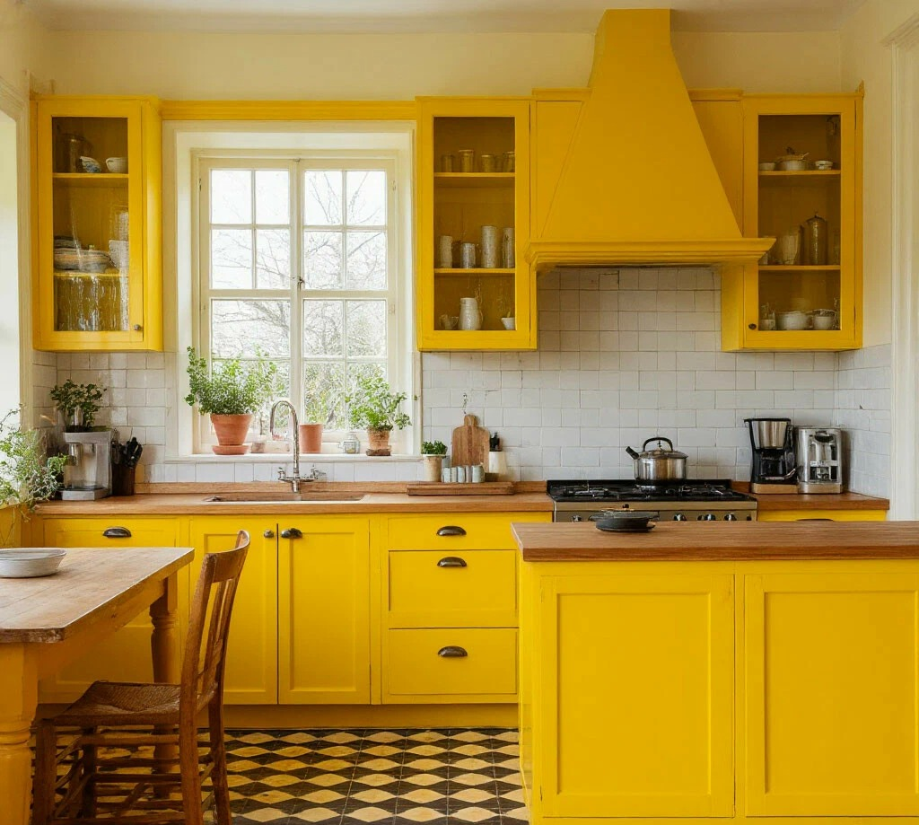
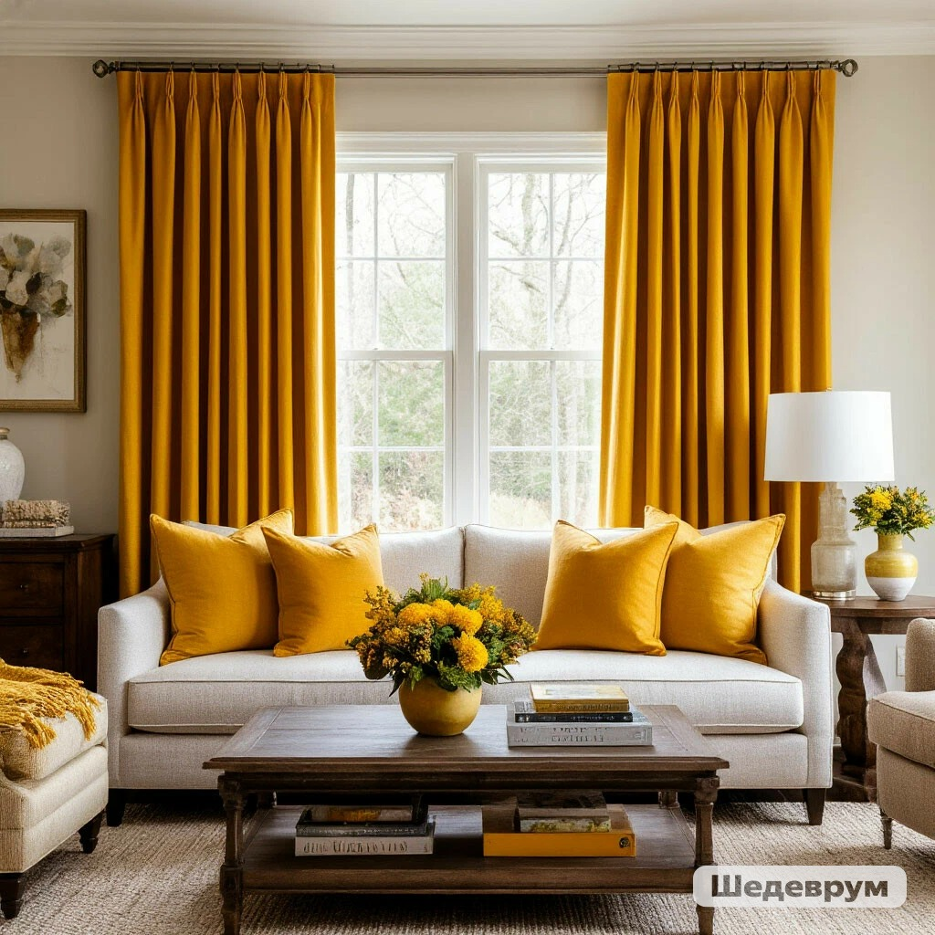
ЖЁЛТЫЙ И ОРАНЖЕВЫЙ
Главные тезисы
Жёлтый и оранжевый создают тепло, энергию и позитив.
Влияют на настроение, коммуникацию и аппетит.
Часто используются в зонах активности и общения.
Детали / пояснение
Жёлтый: ассоциируется с солнцем, радостью, оптимизмом; стимулирует внимание и мышление; повышает восприятие пространства, делает интерьер светлее.
Оранжевый: цвет дружелюбия, общения, энергии; повышает аппетит и социальную активность; сочетает тепло красного и яркость жёлтого.
Подходит для энергичных и активных зон, где важна вовлечённость и эмоциональный подъём.
Примеры в интерьере
Кухня и столовая → стимулируют аппетит и общение.
Гостиные и зоны для общения → создают ощущение уюта и живой атмосферы.
Акцентные элементы: подушки, ковры, картины, небольшие стены — чтобы интерьер не перегружать.
polinachaplanova.com polinachaplanova@bk.ru +7(903)792-34-98 @polinachaplanovadesign

Slide 7
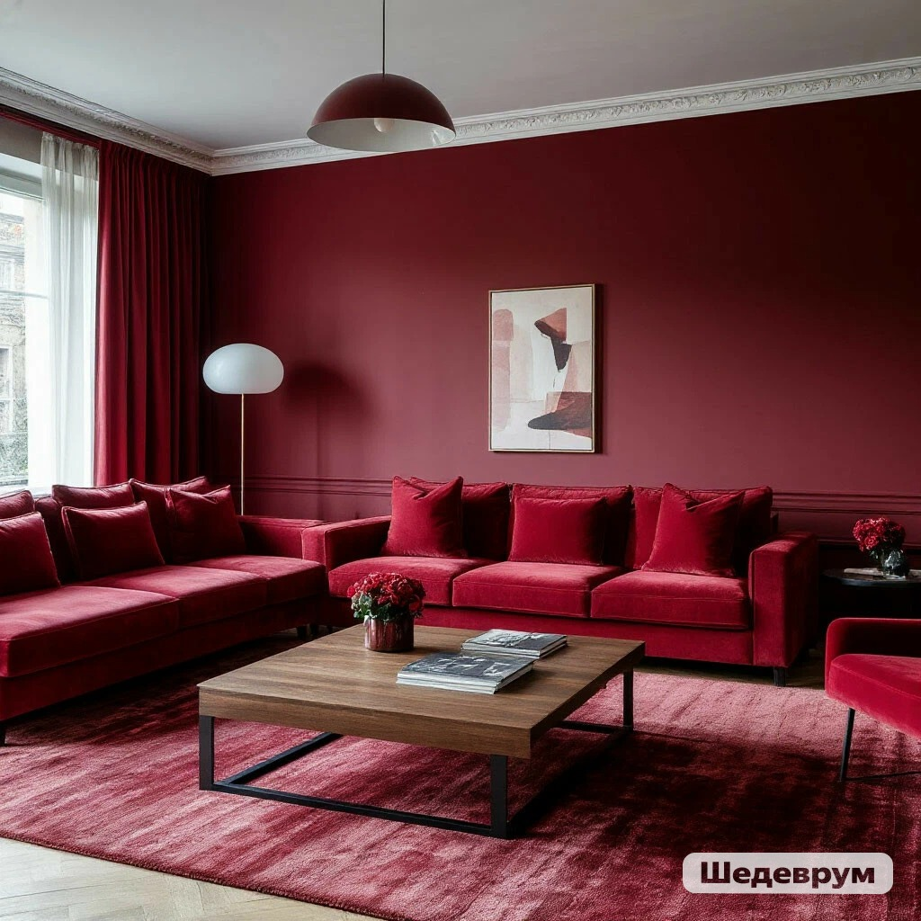
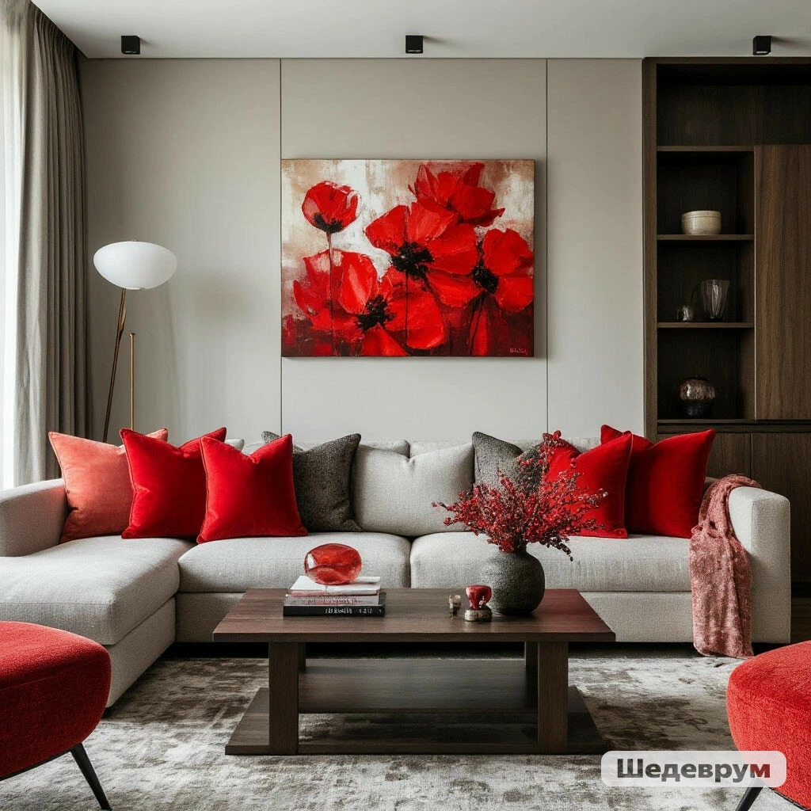
КРАСНЫЙ
Красный — цвет энергии и внимания
Красный мгновенно привлекает внимание, активирует реакции и повышает скорость восприятия.
Стимулирует активность, мотивирует на действие, может усиливать эмоции: страсть, азарт, динамику.
Эмоции и ассоциации
Сильные ассоциации с энергией, силой, опасностью и активностью.
Вызывает ощущение тепла, иногда — напряжения, поэтому важно дозировать.
Применение в интерьере
Зоны активности: кухня, рабочие зоны, спортивные уголки.
Акцентные элементы: мебель, декор, детали на стенах.
Красный усиливает восприятие соседних цветов, помогает расставлять фокусные точки.
Практические рекомендации
Использовать в меру, сочетать с нейтральными или холодными оттенками, чтобы не перегружать пространство.
Красный в комбинации с зелёным или синим помогает балансировать эмоции и концентрацию.
Применять для создания «вау»-эффекта, не для постоянного фонового цвета.
polinachaplanova.com polinachaplanova@bk.ru +7(903)792-34-98 @polinachaplanovadesign

Slide 8
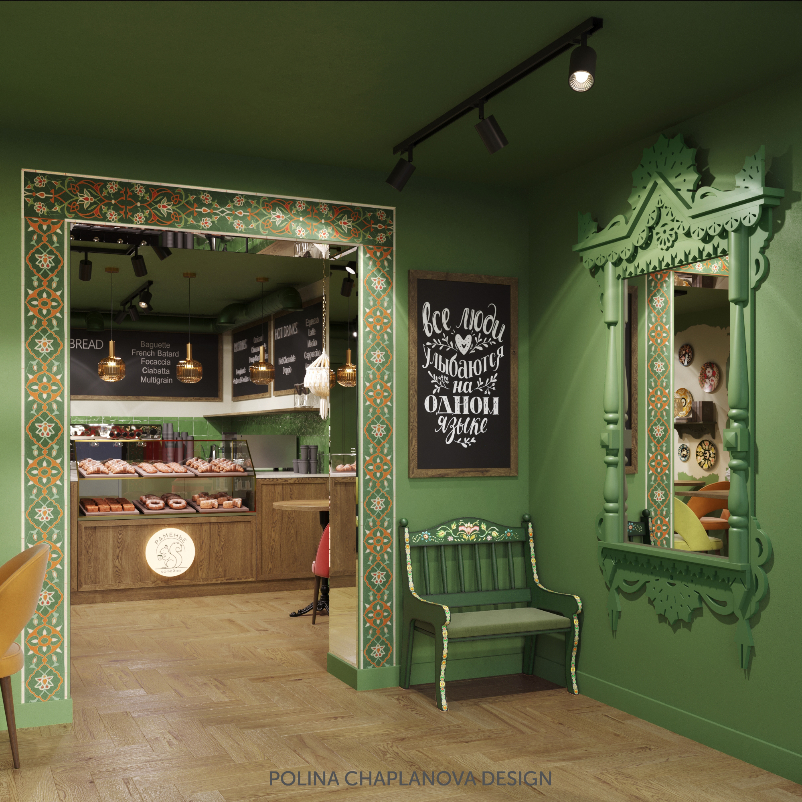
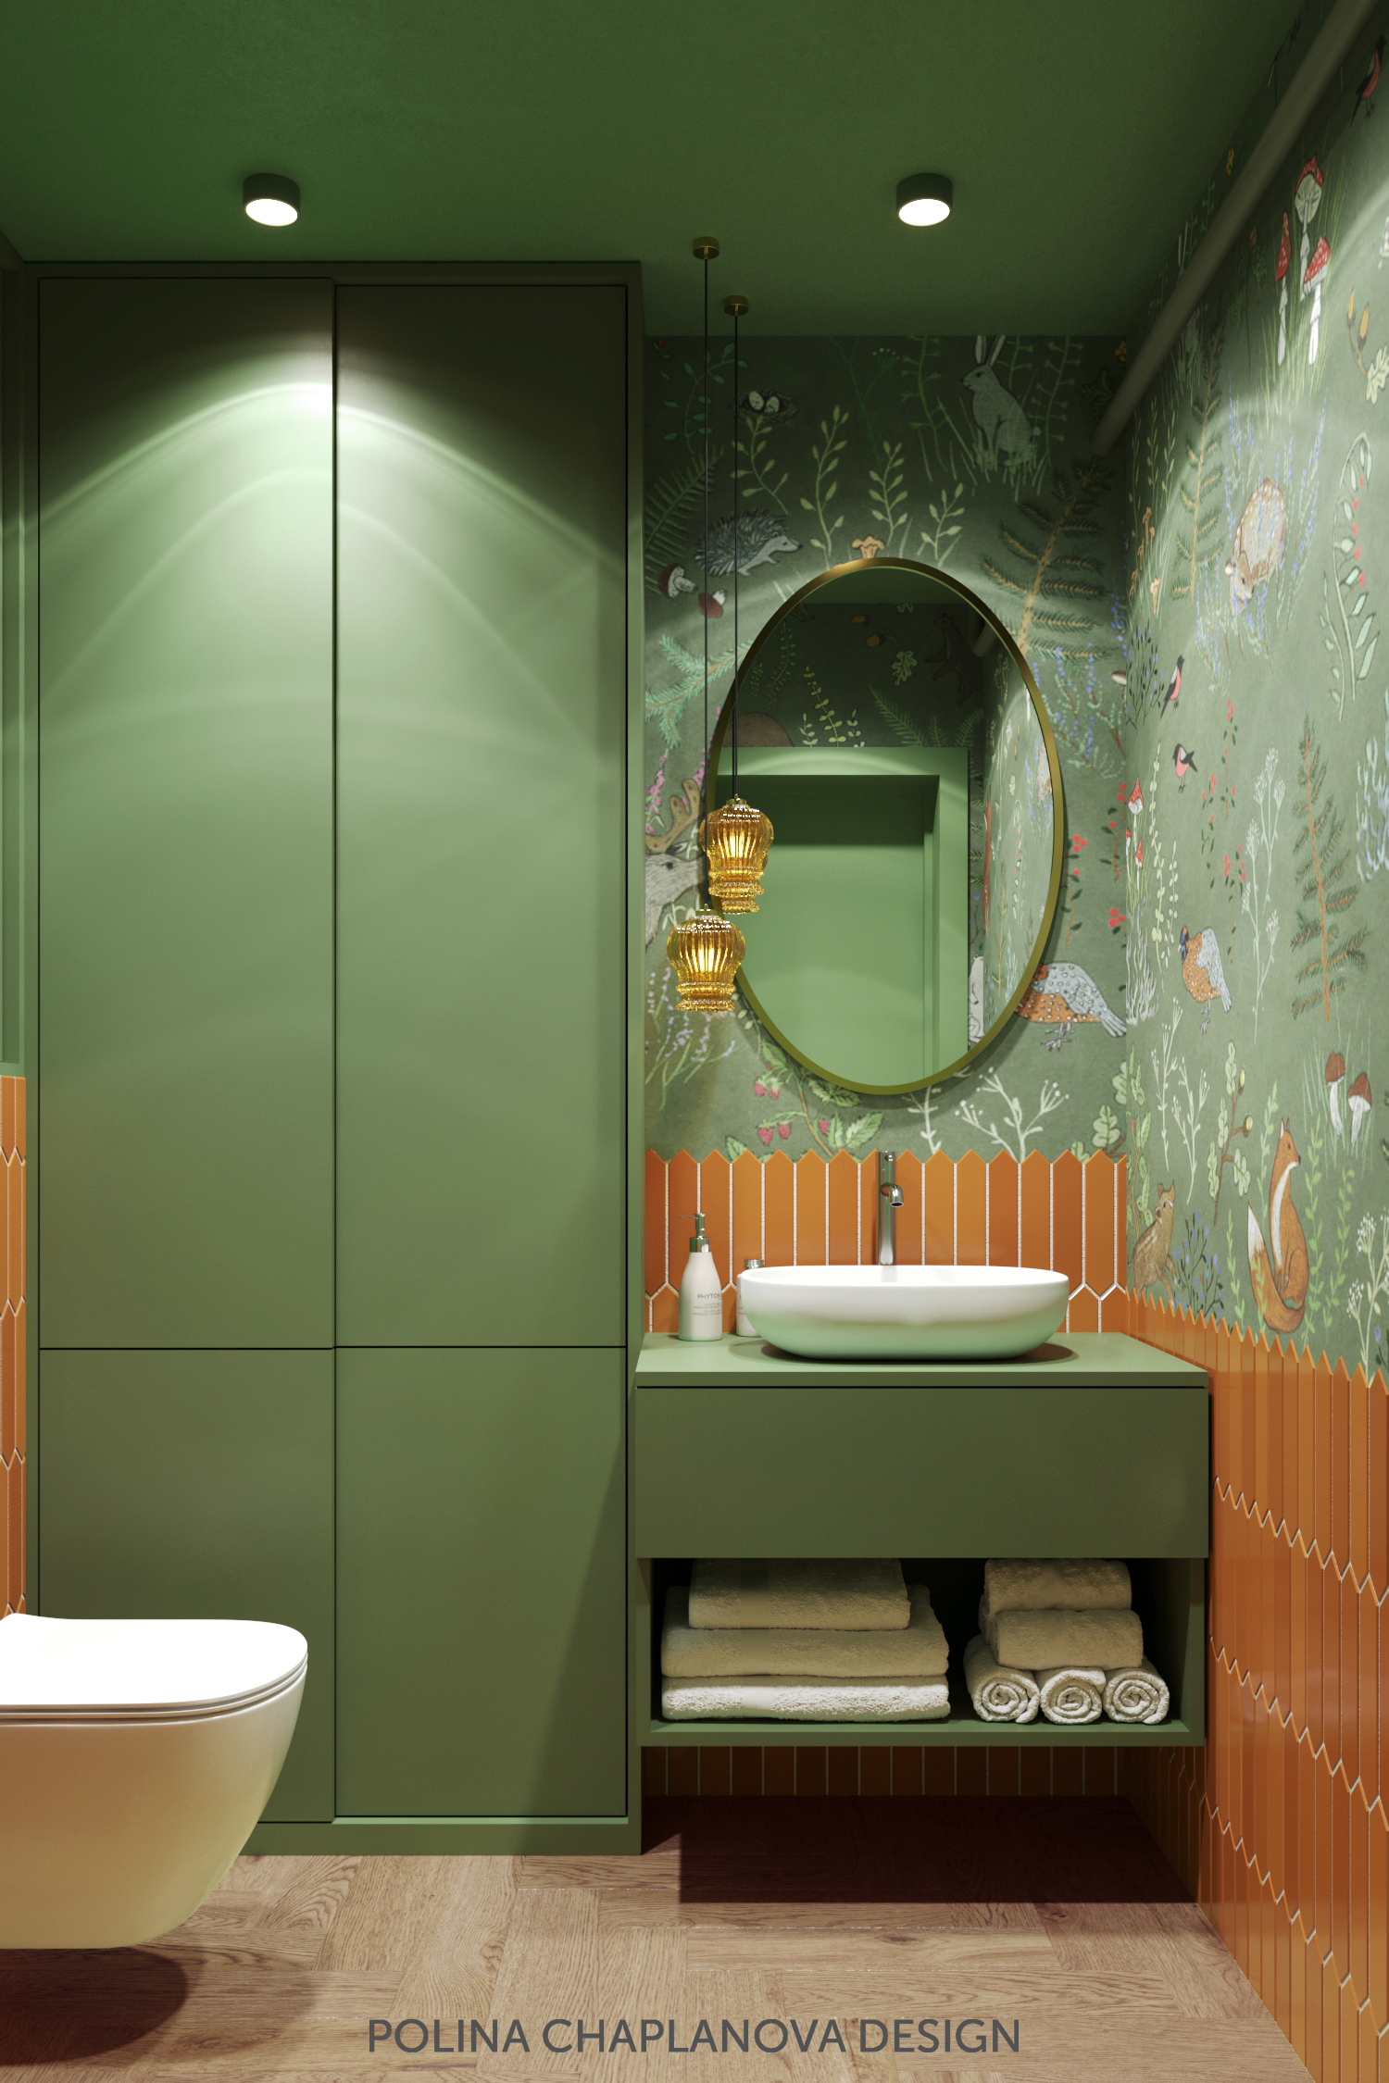
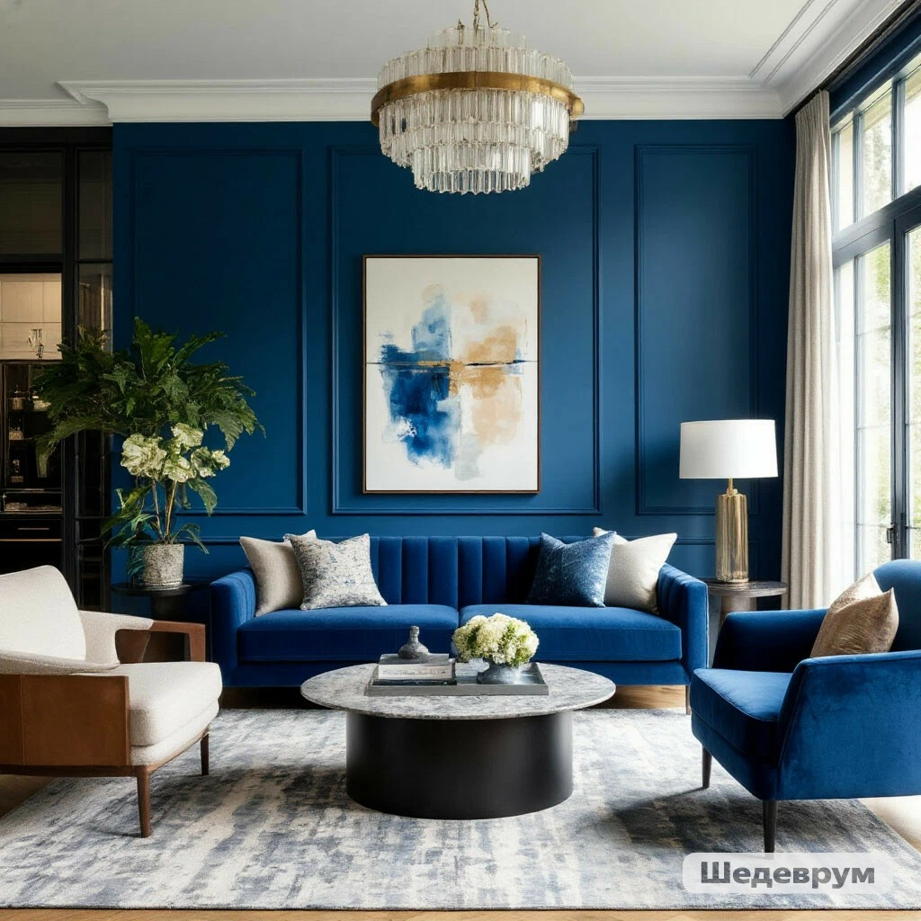
ЗЕЛЁНЫЙ И СИНИЙ
Зелёный — активность, концентрация, общение
Цвет, который помогает сосредоточиться и включить логическое мышление.
Улучшает внимание, помогает разбирать новые задачи и планировать действия.
Создаёт чувство уверенности и готовности к общению, способствует доверительным разговорам.
Подходит для пространств, где важны концентрация, анализ, переговоры и взаимодействие.
Синий — спокойствие, контроль, восстановление
Снижает внутреннее напряжение, помогает успокоиться и расслабиться.
Создаёт ощущение стабильности, помогает замедлиться и восстановить силы.
Отлично работает в помещениях, где нужно расслабление, отдых или восстановление концентрации.
Ассоциации и эффекты
Зелёный: концентрация, ясность, активность, мотивация, коммуникация.
Синий: умиротворение, замедление ритма, восстановление сил, гармония.
Правильное использование цветов помогает регулировать поведение и настроение людей в помещении.
Примеры применения в интерьере
Зелёный: кабинеты, переговорные, учебные и рабочие зоны, места для планирования и обсуждений.
Синий: спальни, уголки отдыха, тихие зоны, релакс-зоны в офисе или доме.
Вывод:
Зелёный стимулирует активность и взаимодействие, синий создаёт спокойствие и баланс. Вместе они помогают поддерживать гармоничное пространство, где легко работать и восстанавливаться.
polinachaplanova.com polinachaplanova@bk.ru +7(903)792-34-98 @polinachaplanovadesign

Slide 9
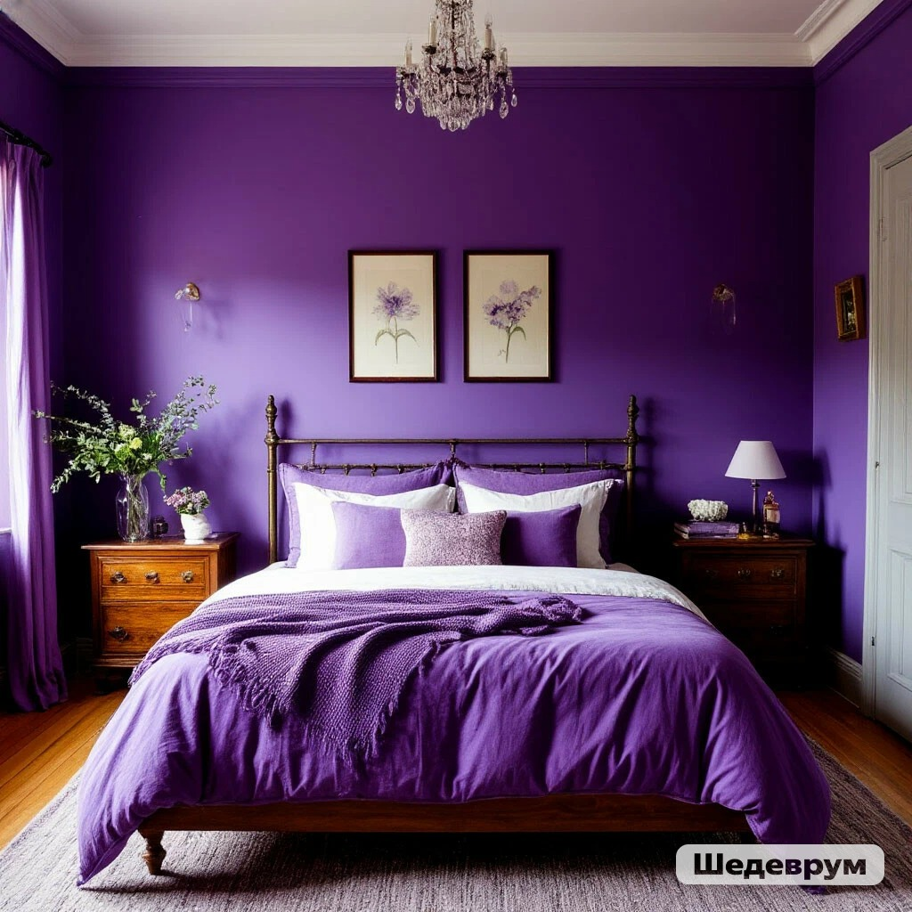
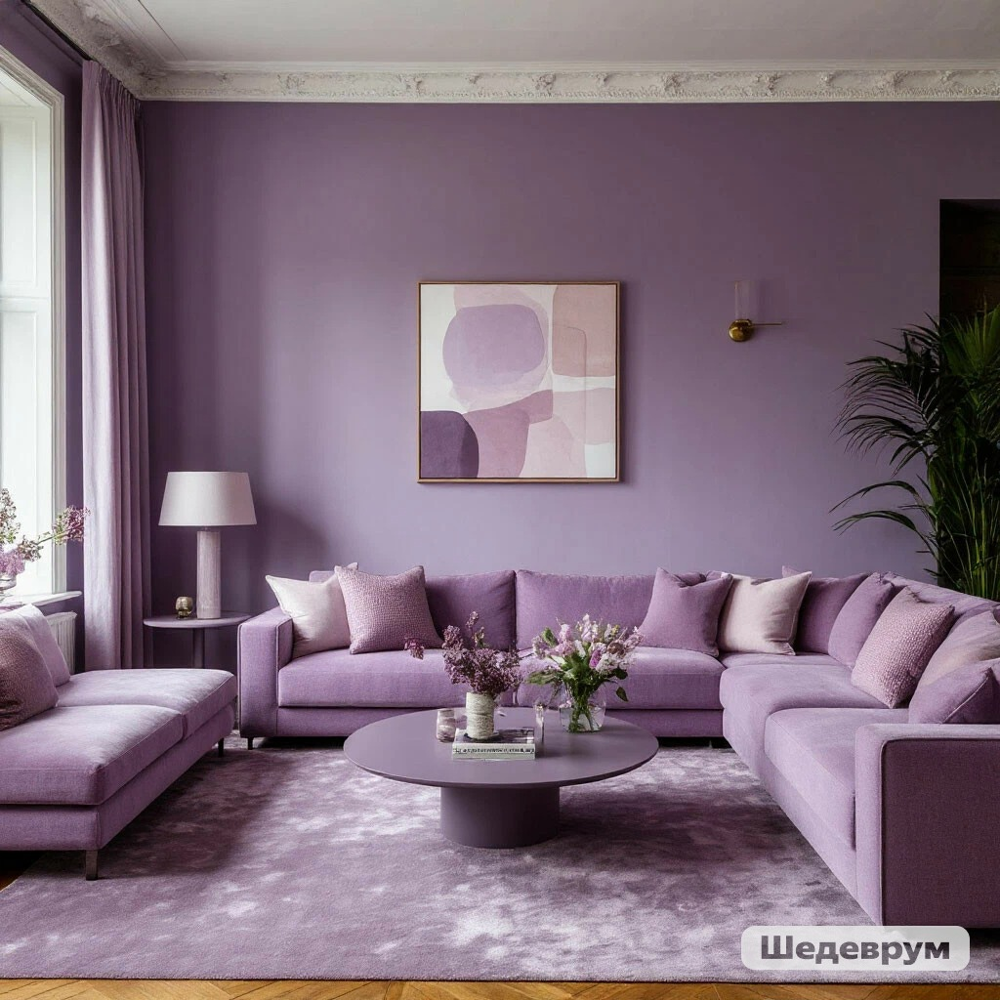
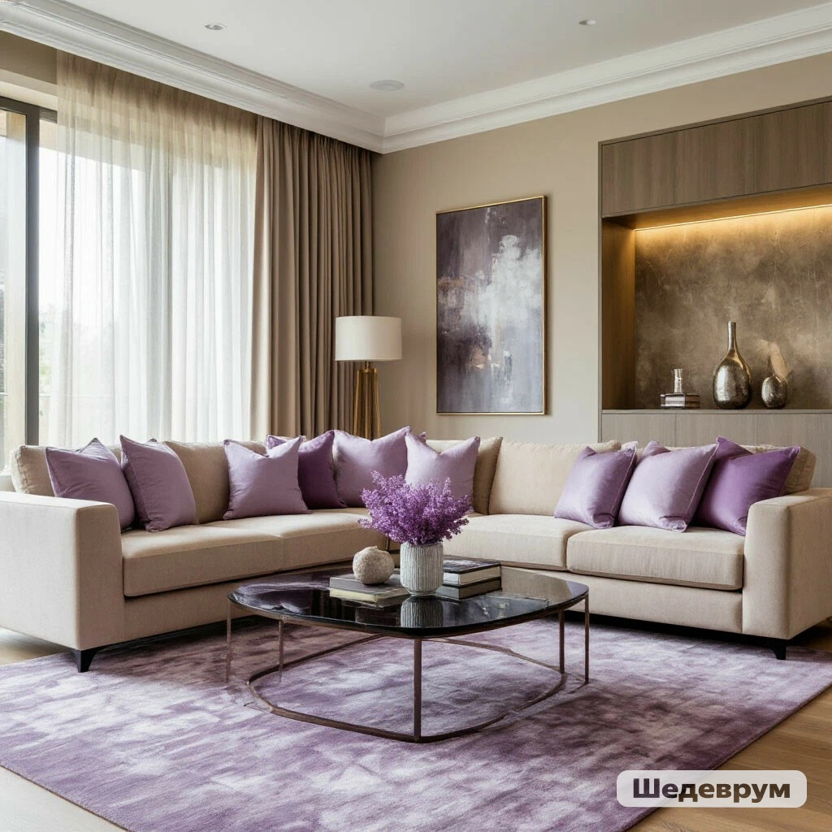
ФИОЛЕТОВЫЙ
Фиолетовый — таинственность и эмоциональная глубина
Вызывает ощущение загадочности, эксклюзивности и эмоциональной непредсказуемости.
Сочетает в себе силу красного (энергия, активность) и синего (спокойствие, рассудительность), в зависимости от оттенка.
Эмоциональные эффекты
Светлые фиолетовые — мягкость, лёгкая романтичность.
Темные фиолетовые — глубина, интроспекция, концентрация.
Важно учитывать культурный код и состояние человека, чтобы цвет работал на нужный эффект.
Примеры применения в интерьере
Спальни: создаёт интимность и спокойствие.
Кабинеты или зоны творчества: стимулирует фантазию, нестандартное мышление.
Декор и акценты: подушки, шторы, арт-объекты.
Вывод:
Фиолетовый даёт возможность подчеркнуть индивидуальность интерьера, добавить эмоциональную насыщенность и создать особое настроение без перегрузки пространства.
polinachaplanova.com polinachaplanova@bk.ru +7(903)792-34-98 @polinachaplanovadesign

Slide 10
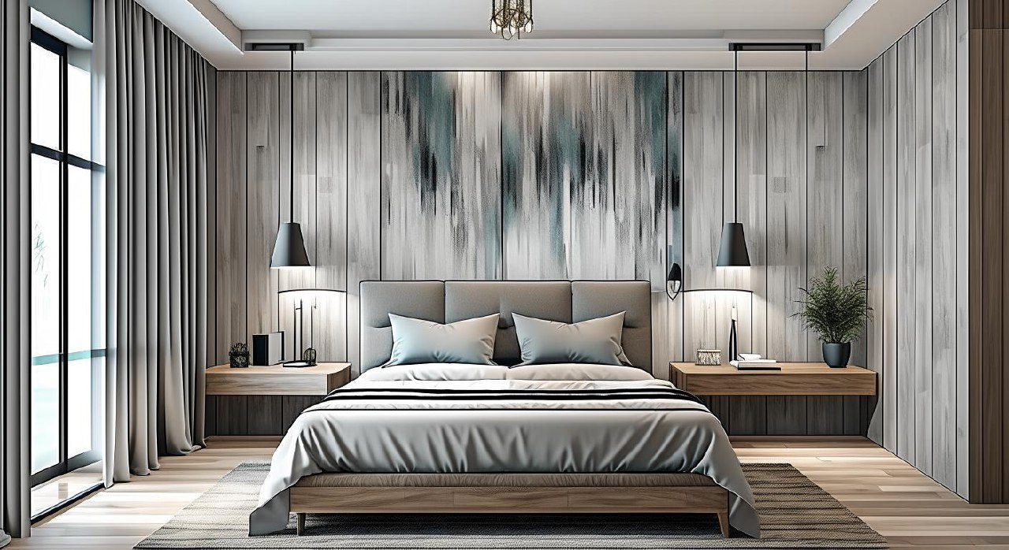
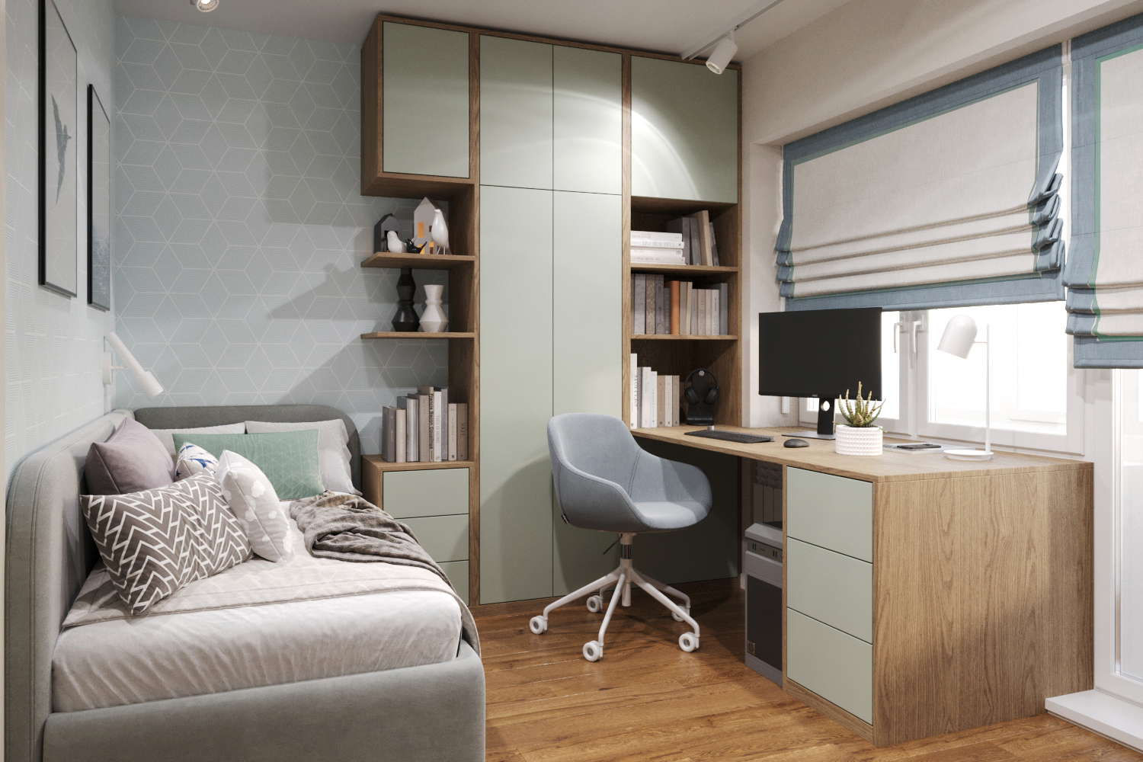
ГОЛУБОЙ И СИНЕ-ЗЕЛЁНЫЕ ОТТЕНКИ
Голубой — дружелюбие и спокойствие
Создаёт ощущение лёгкости, открытости и доверия.
Помогает людям чувствовать себя комфортно, снижает напряжение и тревогу.
Подходит для помещений, где важна коммуникация, дружелюбная атмосфера и спокойное взаимодействие.
Сине-зелёные тона — логика, гармония, баланс
Объединяют свойства синего и зелёного: поддерживают концентрацию, включают мышление, при этом успокаивают и стабилизируют.
Идеальны для пространств, где одновременно нужно быть сосредоточенным и спокойным.
Сине-зелёные оттенки воспринимаются нейтрально большинством людей, создают чувство порядка и гармонии.
Ассоциации и эффекты
Голубой: лёгкость, открытость, дружелюбие, эмоциональная безопасность.
Сине-зелёные: баланс, ясность, сосредоточенность, внутреннее равновесие.
Цвет помогает регулировать эмоциональный фон в помещении и поведение людей.
Примеры применения в интерьере
POLINA CHAPLANOVA DESIGN
Голубой: зоны общения, офисные переговорные, детские комнаты, кабинеты психолога.
Сине-зелёные: спальни, рабочие зоны, гостиные, пространства для отдыха и творчества.
Вывод:
Используя голубой и сине-зелёные оттенки, интерьер становится комфортным и гармоничным: люди ощущают спокойствие, дружелюбие, при этом сохраняют способность к концентрации и логическому мышлению.
polinachaplanova.com polinachaplanova@bk.ru +7(903)792-34-98 @polinachaplanovadesign

Slide 11
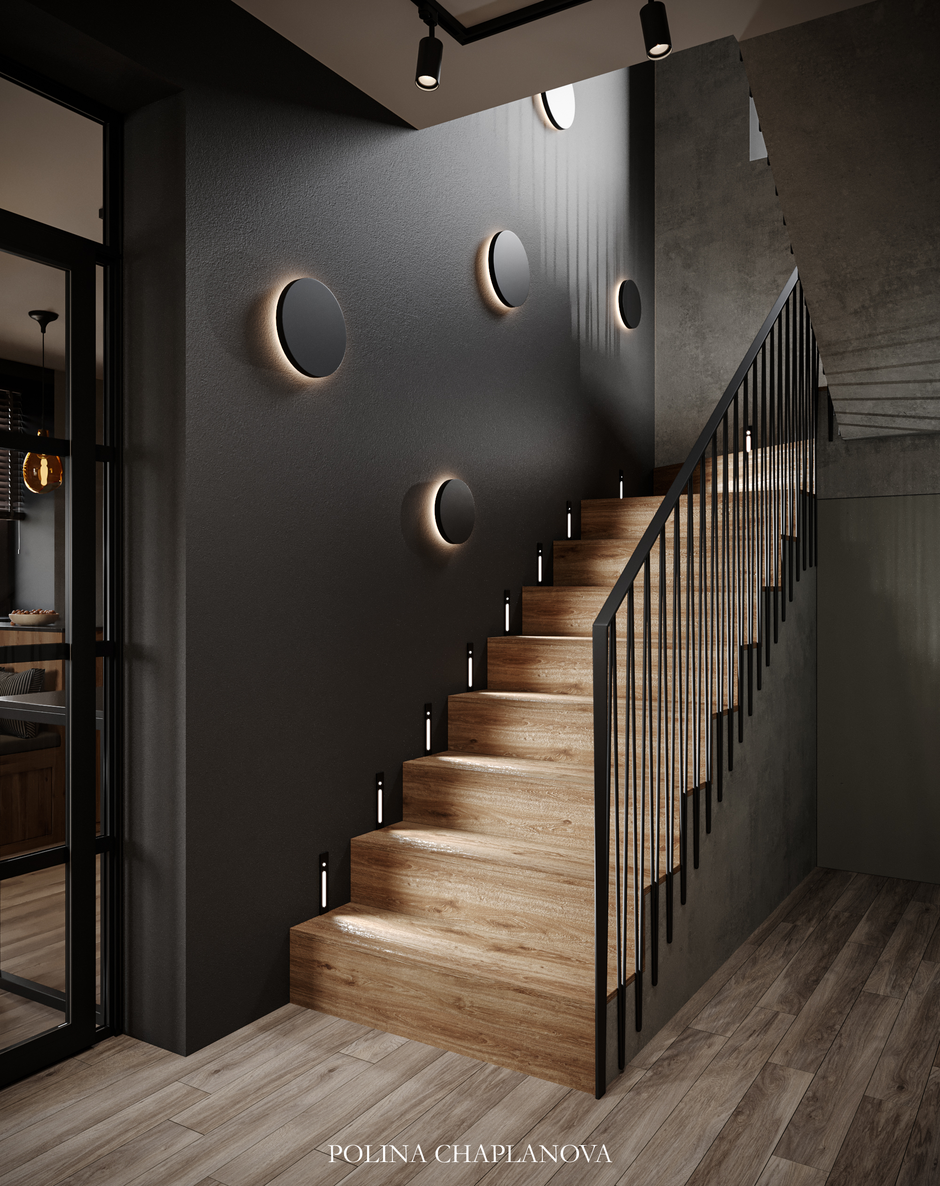
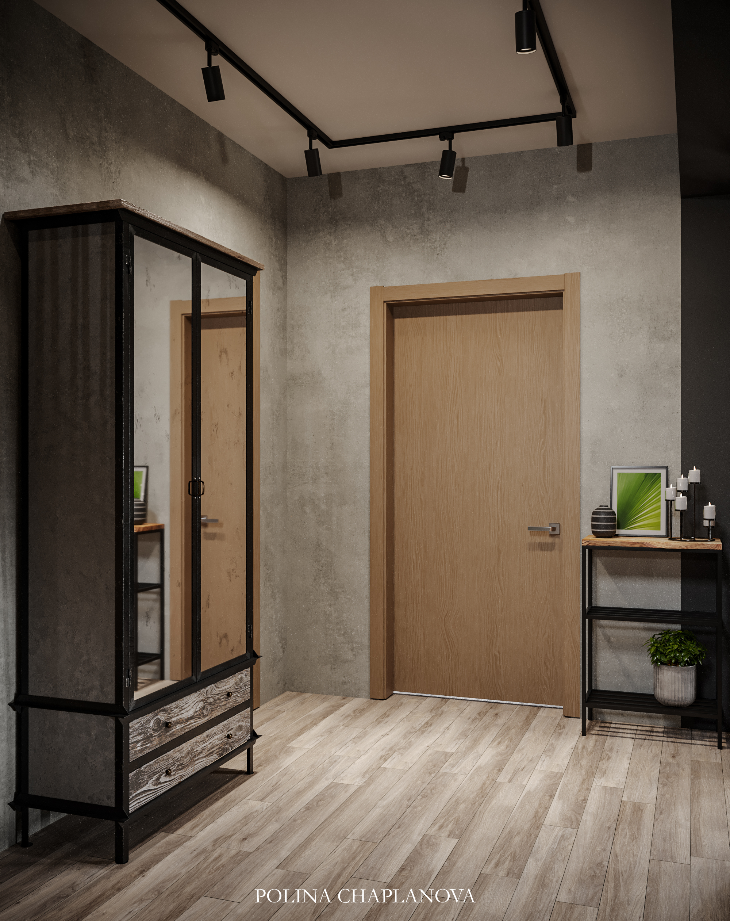
ЧЁРНЫЙ, БЕЛЫЙ И СЕРЫЙ
Чёрный — строгость и концентрация
Создаёт ощущение серьёзности, глубины и фокуса.
Используется, когда нужно подчеркнуть важность, элегантность или добавить драматичности.
Может визуально сужать пространство, поэтому лучше использовать акцентами или в сочетании с другими цветами.
Белый — свобода и чистый лист
Символизирует простоту, свежесть и пространство для нового.
Помогает воспринимать интерьер более лёгким и открытым.
Отлично подходит для базовых стен, минималистичных интерьеров, как фон для ярких деталей.
Серый — стабильность и нейтральность
Служит связующим цветом между тёплыми и холодными оттенками.
Успокаивает взгляд, создаёт ощущение баланса и равновесия.
Идеален для фона, мебели и больших поверхностей, не отвлекая внимание от акцентов.
Примеры применения в интерьере
Чёрный: акценты на мебели, дверях, рамах картин.
Белый: стены, потолки, базовые элементы мебели.
Серый: диваны, ковры, фоны для декоративных деталей.
Вывод:
Комбинация чёрного, белого и серого создаёт строгий, чистый и сбалансированный интерьер, позволяя цветным акцентам проявляться максимально эффектно.
polinachaplanova.com polinachaplanova@bk.ru +7(903)792-34-98 @polinachaplanovadesign

Slide 12
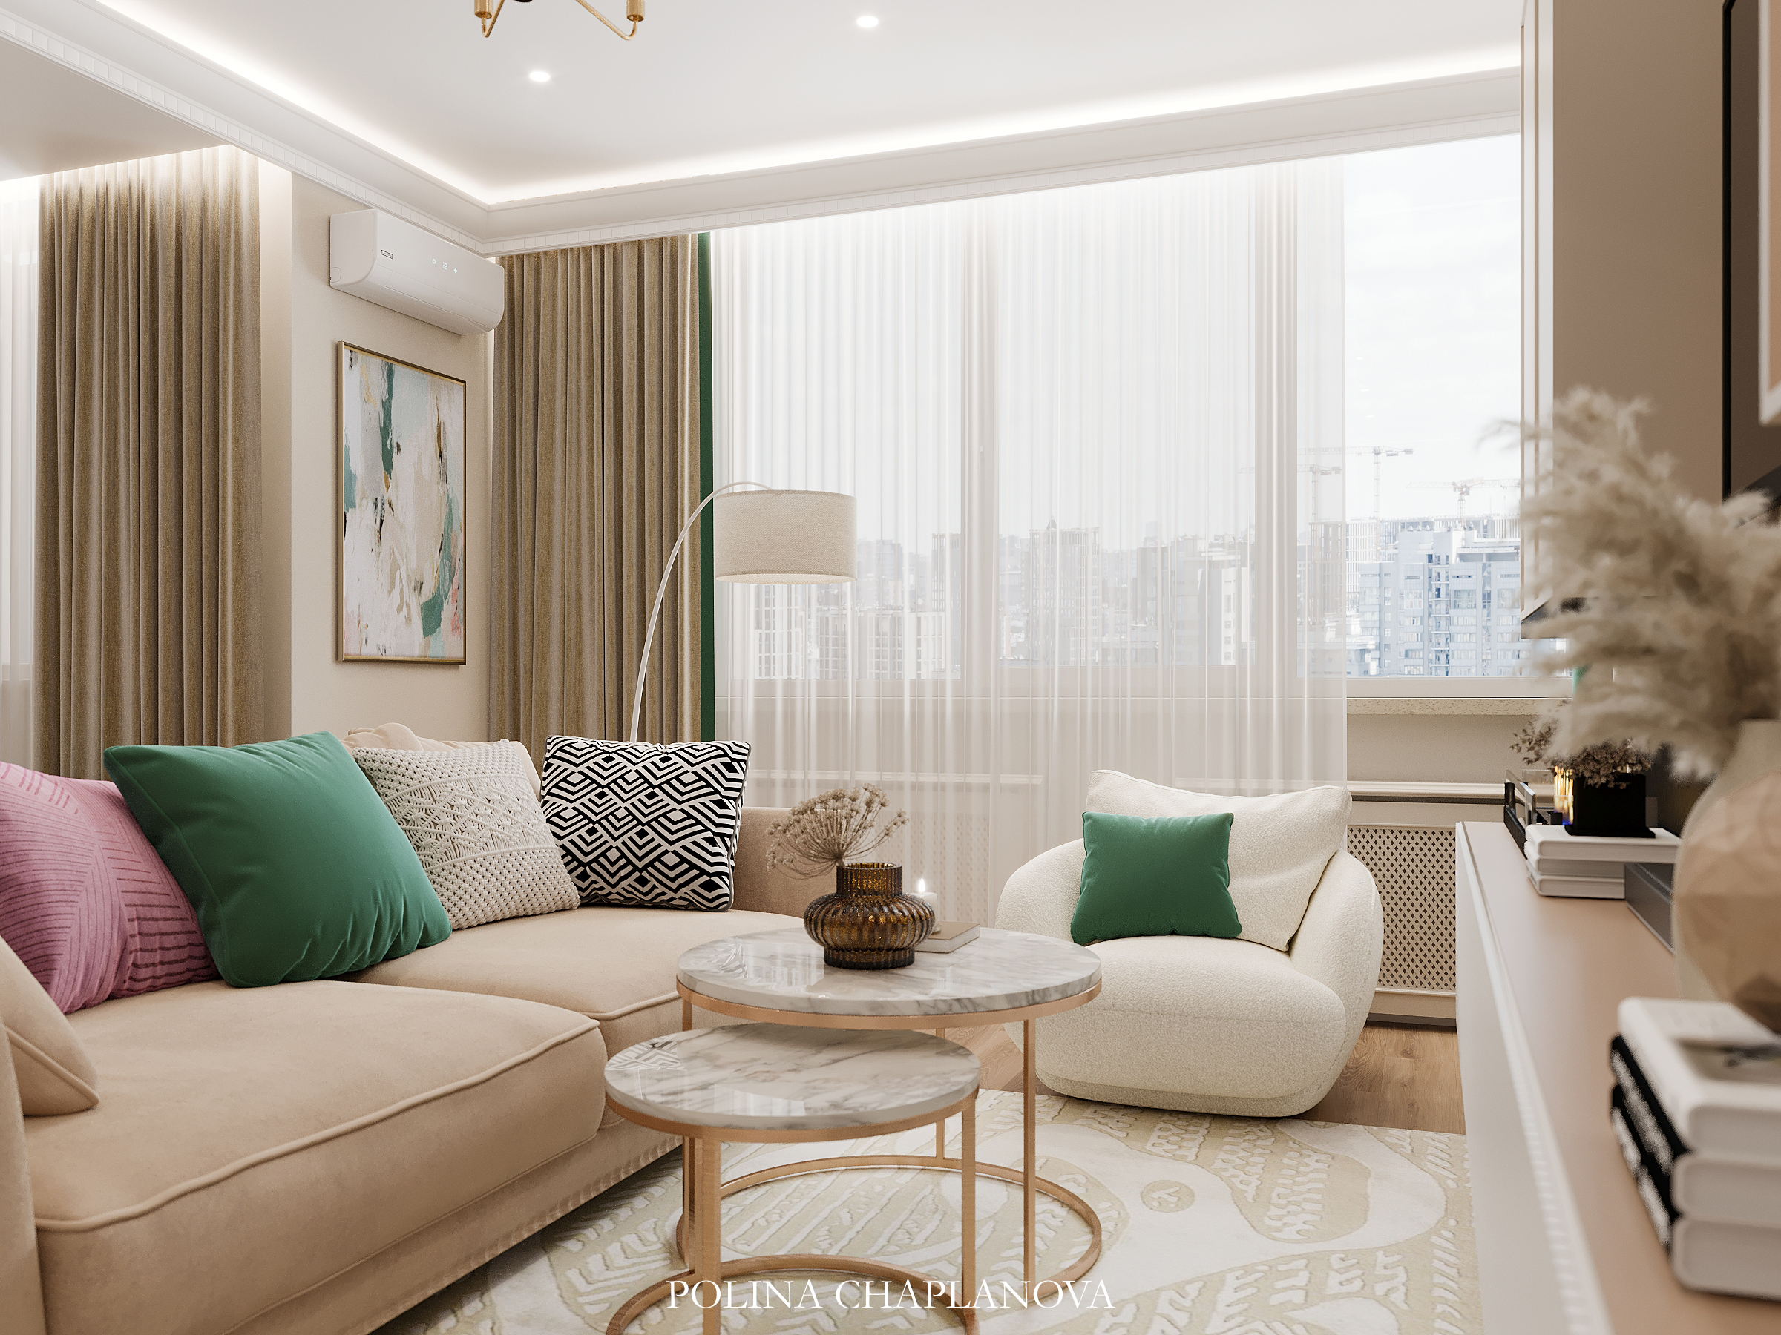

БЕЖЕВЫЙ И РОЗОВЫЙ
Бежевый — безопасность и уют
Создаёт ощущение комфорта, стабильности и спокойствия.
Дает «пещерный эффект»: пространство воспринимается защищённым и уютным.
Отлично подходит для базовых стен, больших поверхностей и мебели, создавая фон для акцентов.
Розовый — мягкость и эмоциональная теплота
Символизирует нежность, эмоциональную мягкость и заботу.
Используется для акцентов, чтобы интерьер не был скучным и сухим.
Подходит для зон отдыха, спален, детских комнат и текстиля.
Эффект комбинации
Бежевый фон + розовые акценты: интерьер становится гармоничным и «живым».
Создаёт баланс между спокойствием и лёгкой эмоциональной динамикой.
Позволяет смягчить холодные или строгие цвета, добавить тепла.
Примеры применения в интерьере
Бежевые стены с розовыми подушками или коврами.
Мебель в бежевых оттенках с розовыми декоративными деталями.
Комбинации в спальнях и гостиных создают ощущение безопасности и мягкости.
Вывод:
Бежевый и розовый вместе создают уютный, мягкий и эмоционально комфортный интерьер, где человек чувствует себя защищённо, но пространство остаётся живым и интересным.
polinachaplanova.com polinachaplanova@bk.ru +7(903)792-34-98 @polinachaplanovadesign

Slide 13

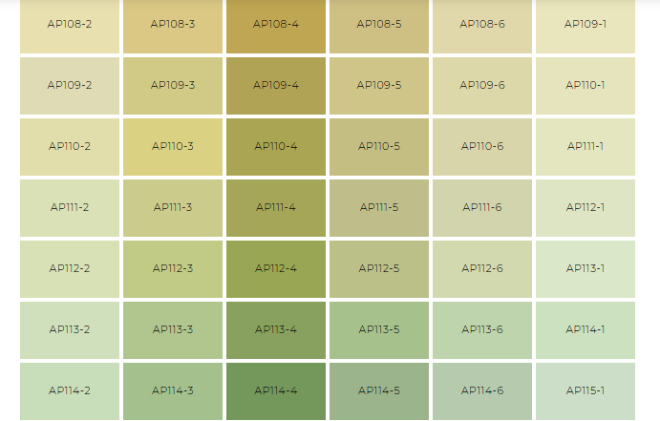
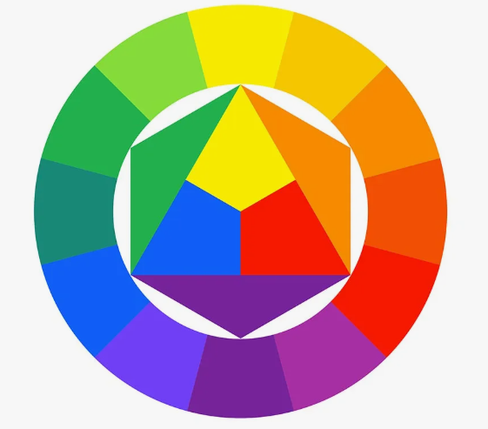
Интерьерные / Неинтерьерные Цвета
Интерьерные цвета — базовые и гармоничные
Приглушённые, разбелённые, сложные по пигменту.
Легко создают спокойную, уютную атмосферу.
Используются для больших поверхностей: стены, полы, мебель.
Неинтерьерные цвета — акценты и эмоции
Яркие, насыщенные, насыщенность которых может утомлять глаза.
Применяются для декоративных деталей, акцентных предметов.
Помогают выделить фокусные зоны и оживить интерьер.
Примеры использования
Приглушённые стены + яркий декор (подушки, ковры, арт-объекты).
Нейтральная мебель + яркая деталь для оживления композиции.
Вывод: Разделение на базовые и акцентные цвета помогает управлять восприятием пространства, создавая баланс между комфортом и визуальным интересом.
polinachaplanova.com polinachaplanova@bk.ru +7(903)792-34-98 @polinachaplanovadesign

Slide 14
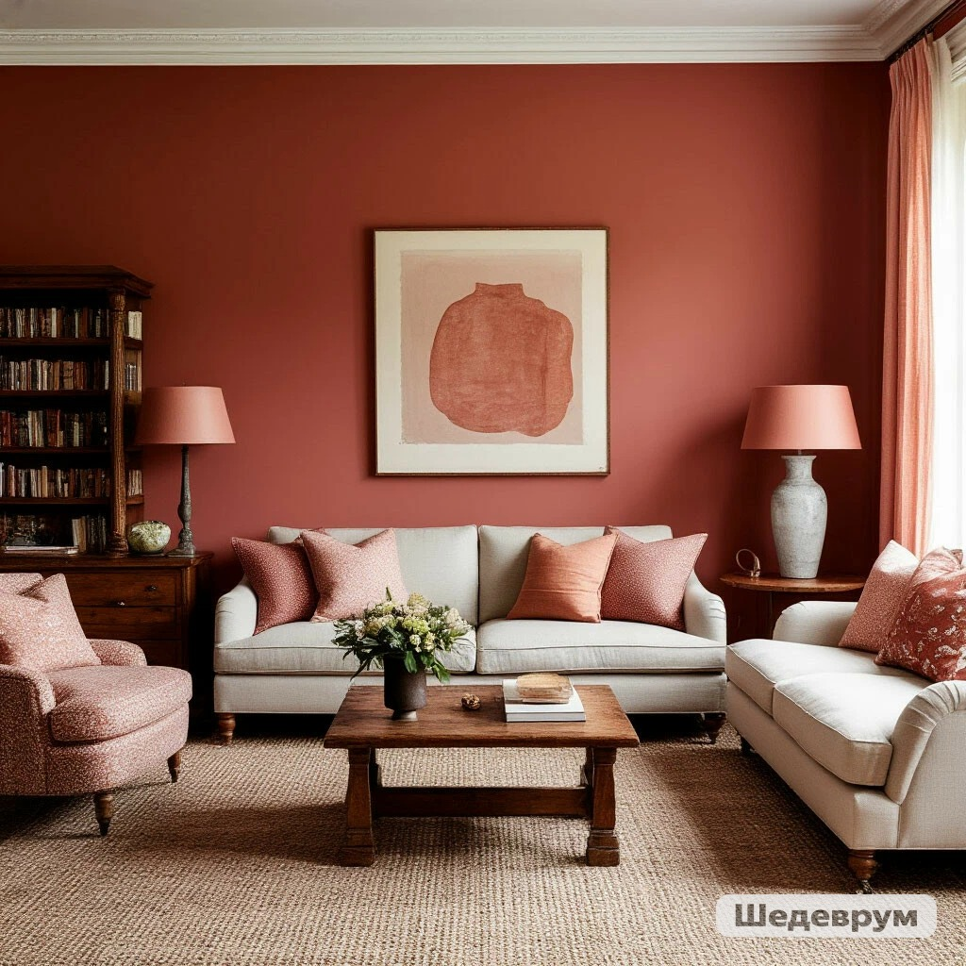
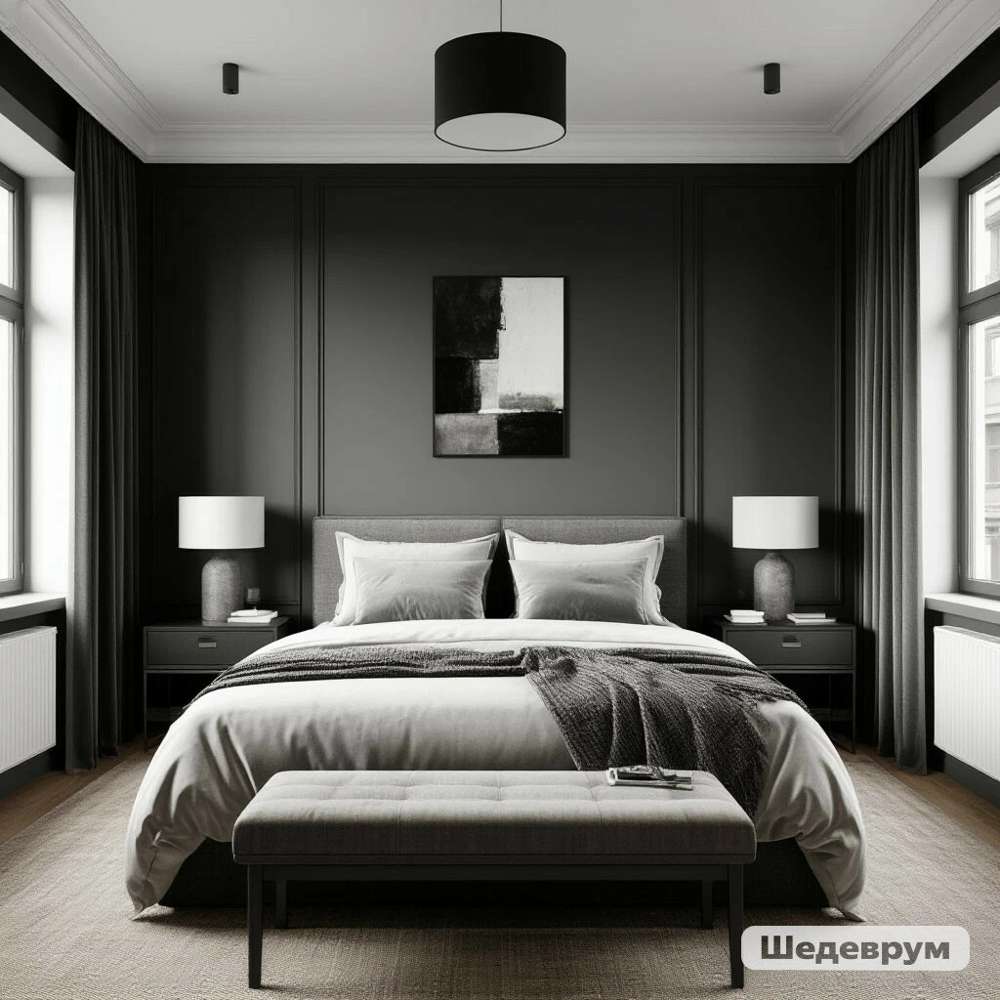
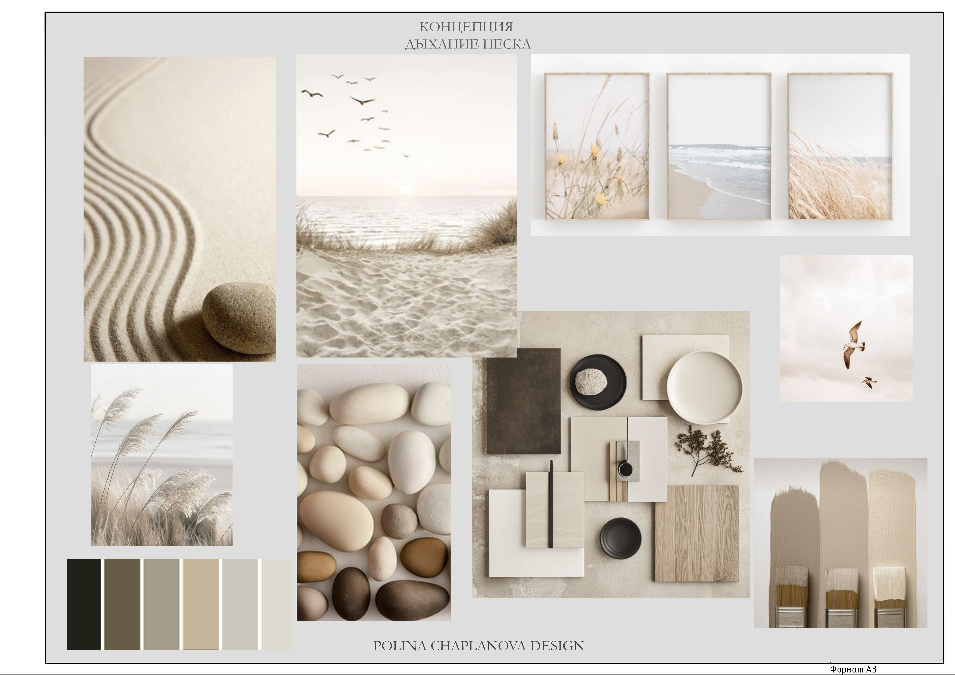
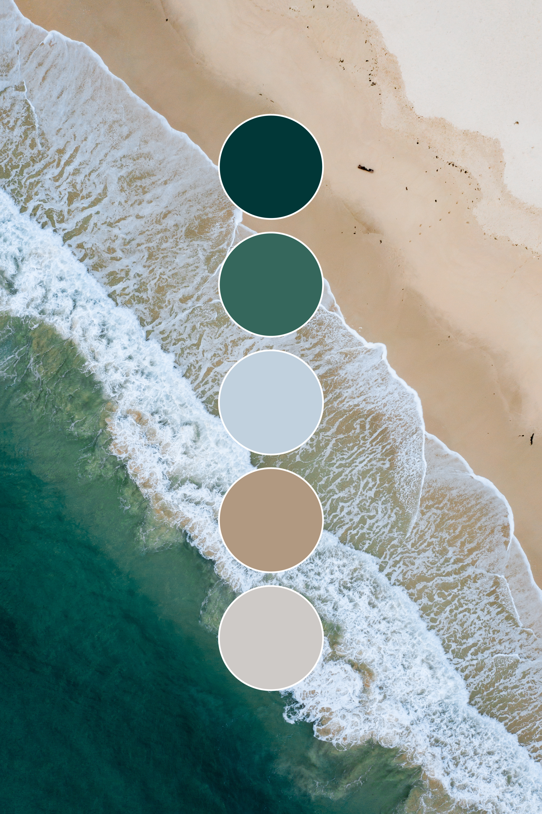
Акценты и Гармония
Правило трёх
Гармония с природой
Монохромные гаммы
Один акцент повторяется на трёх уровнях: крупные элементы, средние, мелкие детали.
Создаёт ритм и единство композиции.
Идеальные сочетания цветов часто встречаются в природе.
Использование природной палитры помогает интерьеру быть гармоничным и комфортным.
Один цвет в разных оттенках создаёт ритм и глубину.
Позволяет управлять визуальным восприятием пространства: расширять, сужать, структурировать.
Примеры применения
Стены и мебель в одном цвете + текстиль и декор в оттенках того же цвета.
Акценты повторяются на разных планах (пол, мебель, аксессуары).
Природные комбинации: зелёный + бежевый, синий + голубой.
Вывод: Акценты и гармония помогают интерьеру быть живым, выразительным и комфортным, сохраняя баланс между эмоциональной насыщенностью и спокойствием.
polinachaplanova.com polinachaplanova@bk.ru +7(903)792-34-98 @polinachaplanovadesign

Slide 15
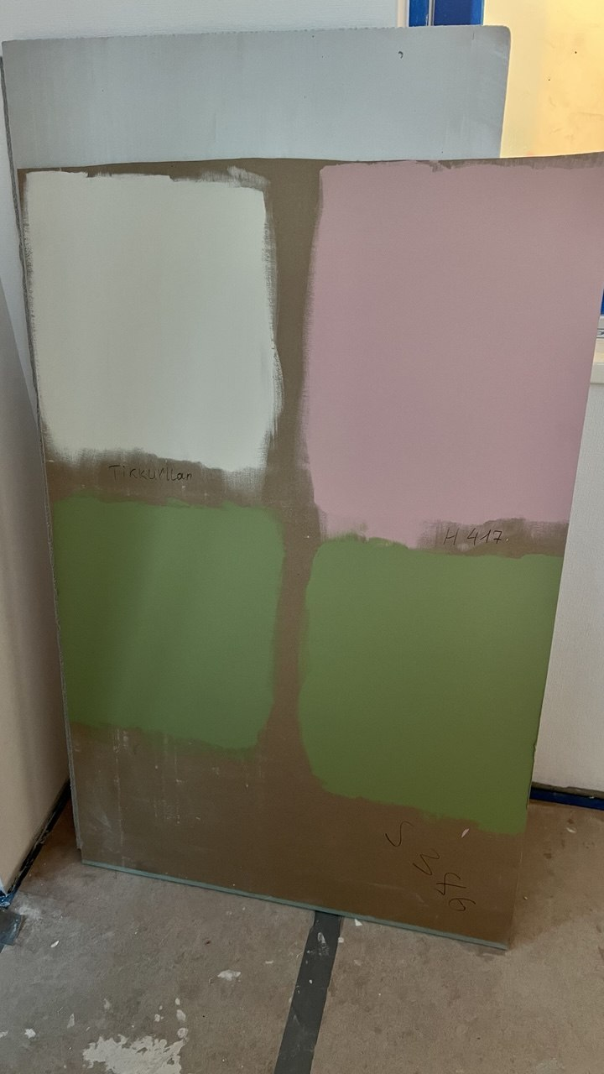
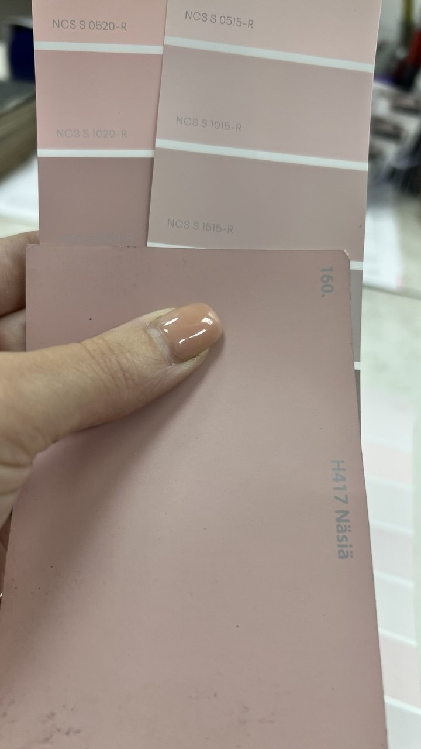
Практические Рекомендации по Выбору Цвета
Главное:
Тестировать цвет на маленьких образцах.
Учитывать освещение и климат.
Качественные краски дают глубокие и сложные оттенки.
Детали:
Тест на образцах: наносим на небольшую поверхность, смотрим при дневном и искусственном свете, чтобы понять поведение цвета.
Климат: северные комнаты — серые приглушённые оттенки, южные — более яркие и солнечные.
Дорогие краски: дают насыщенные, благородные цвета, оттенки раскрываются полно и красиво.
Пример:
Parade: премиальные краски демонстрируют сложность оттенка даже на маленьких образцах. Один и тот же тон раскрывается глубже и гармоничнее, что помогает выбирать правильный цвет для интерьера.
polinachaplanova.com polinachaplanova@bk.ru +7(903)792-34-98 @polinachaplanovadesign

Slide 16
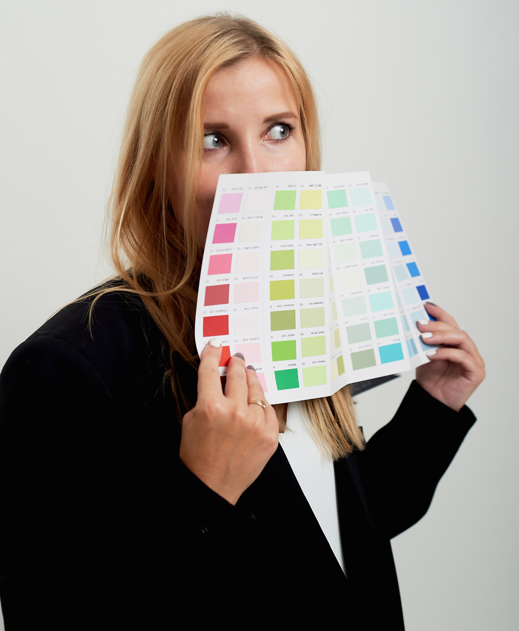
Как дизайнер использует психологию цвета
Главное:
Цвет формирует настроение и поведение людей в пространстве.
Разные цвета вызывают разные реакции: одни возбуждают, другие успокаивают.
Правильный подбор цвета помогает создать нужную атмосферу для каждой зоны.
Что делать дизайнеру:
01
Определяем цель помещения
Приватная зона: уют, расслабление, спокойствие.
Рабочая зона: концентрация, мотивация, ясность мышления.
Общественные зоны: активность, общение, дружелюбие.
02
Выбираем базовые и акцентные цвета
03
Базовые: приглушённые, спокойные, создают фон.
Акценты: яркие, задают настроение, усиливают эмоции.
Правило трёх: один акцент повторяем в трёх точках интерьера.
Учитываем реакцию человека
Тёплые цвета (красный, оранжевый, жёлтый) — повышают внимание, создают активность.
Холодные цвета (синий, зелёный) — успокаивают, помогают сосредоточиться.
Нейтральные (бежевый, серый, белый) — балансируют и поддерживают гармонию.
04
Проверяем и корректируем
Тестируем цвета на образцах под разным освещением.
Смотрим, как они взаимодействуют между собой.
Корректируем по ощущениям клиента, чтобы интерьер был комфортным и функциональным.
Вывод:
Психология цвета — это инструмент, чтобы управлять эмоциями и поведением людей в интерьере.
Дизайнер использует её, чтобы каждая зона выполняла свою функцию и вызывала нужные ощущения.
polinachaplanova.com polinachaplanova@bk.ru +7(903)792-34-98 @polinachaplanovadesign

Slide 17
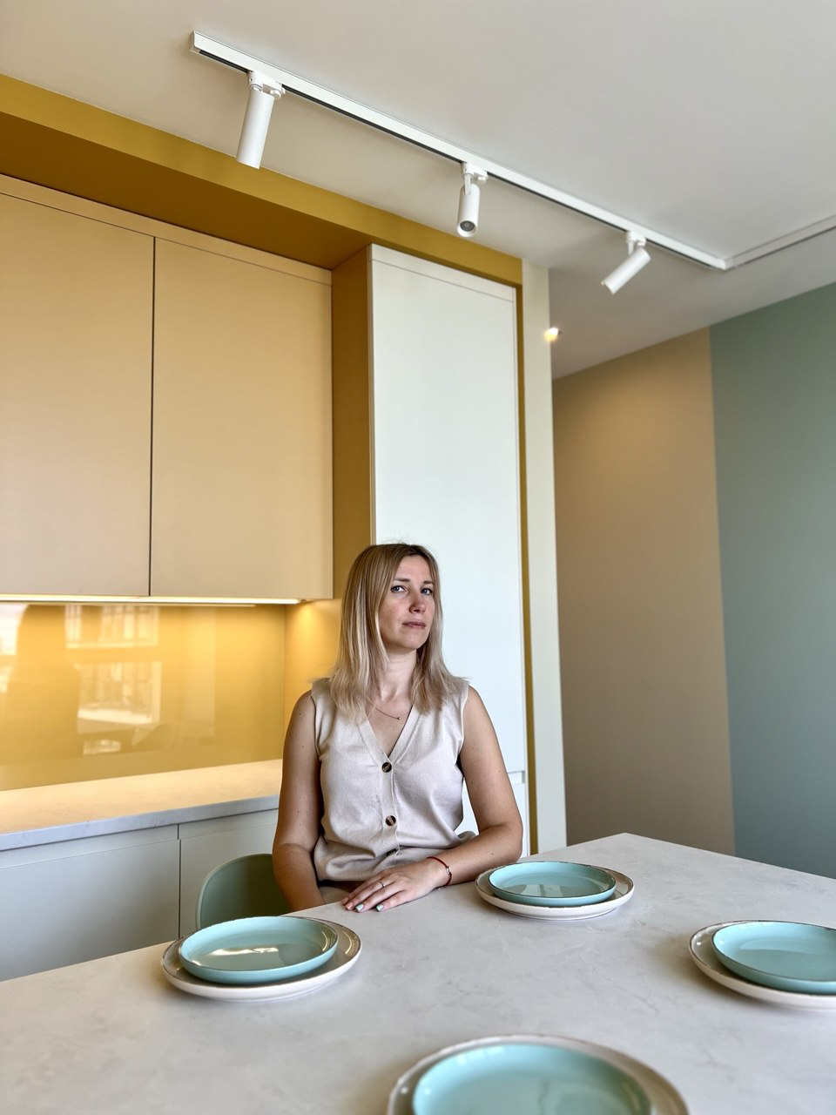
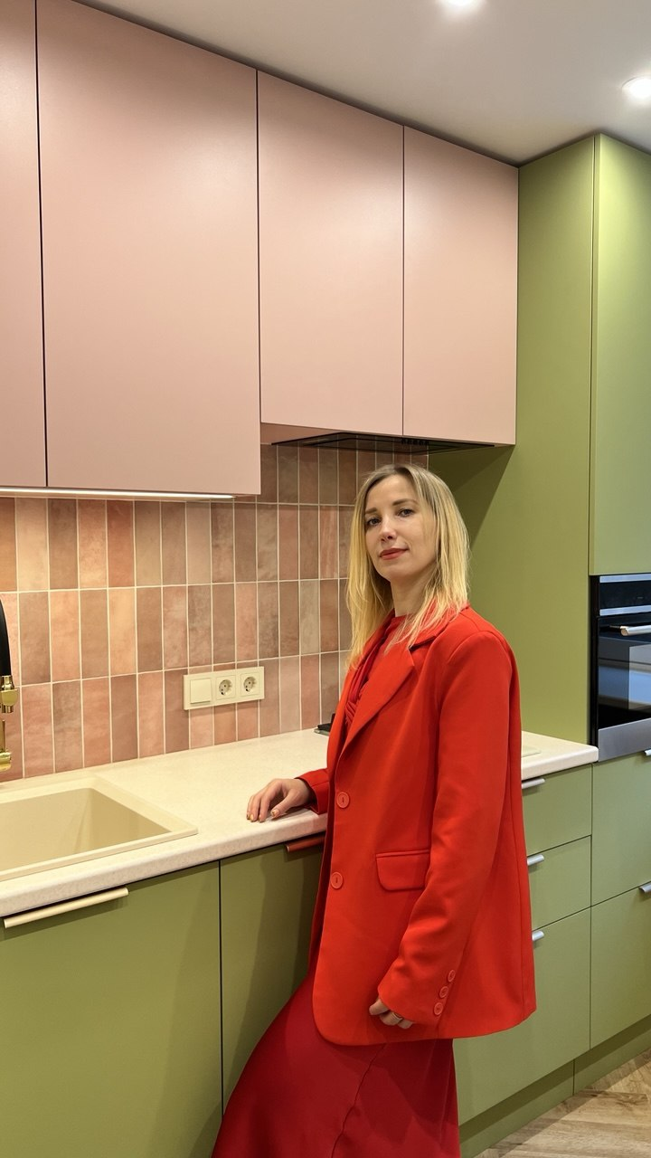
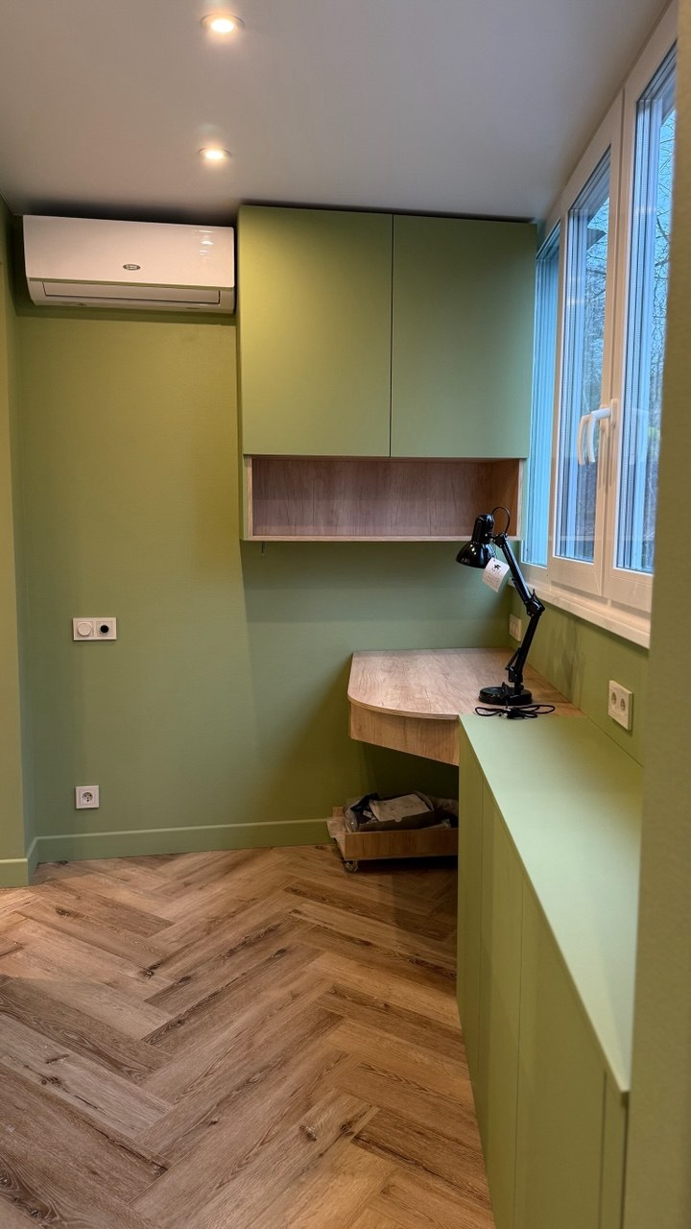
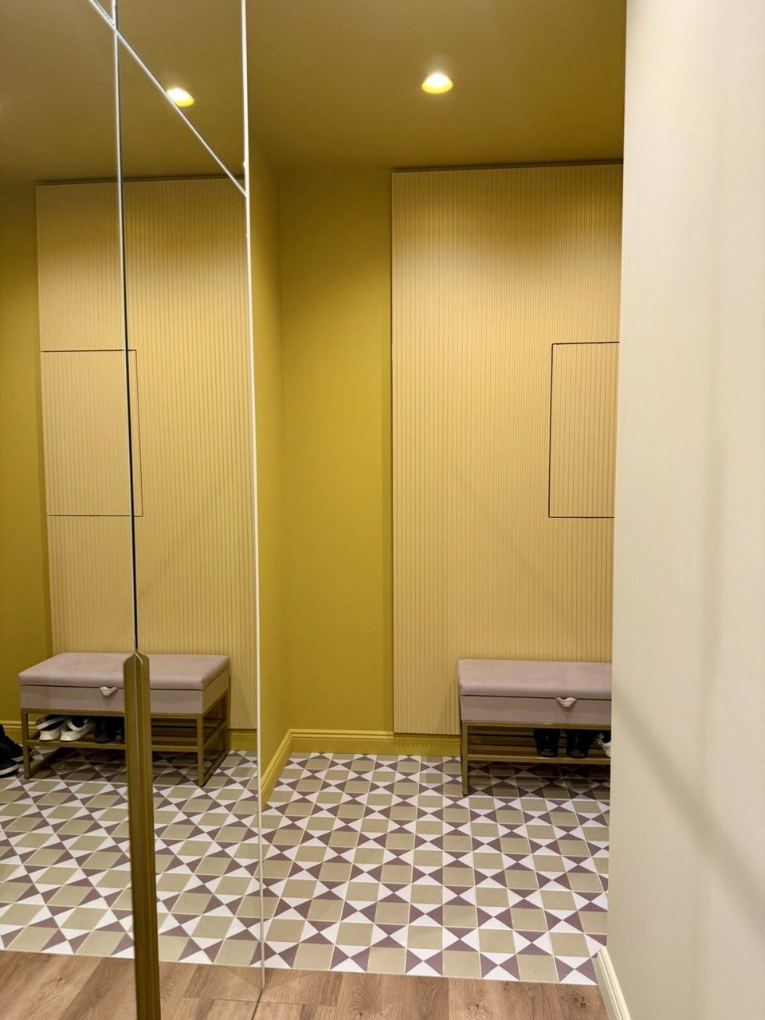
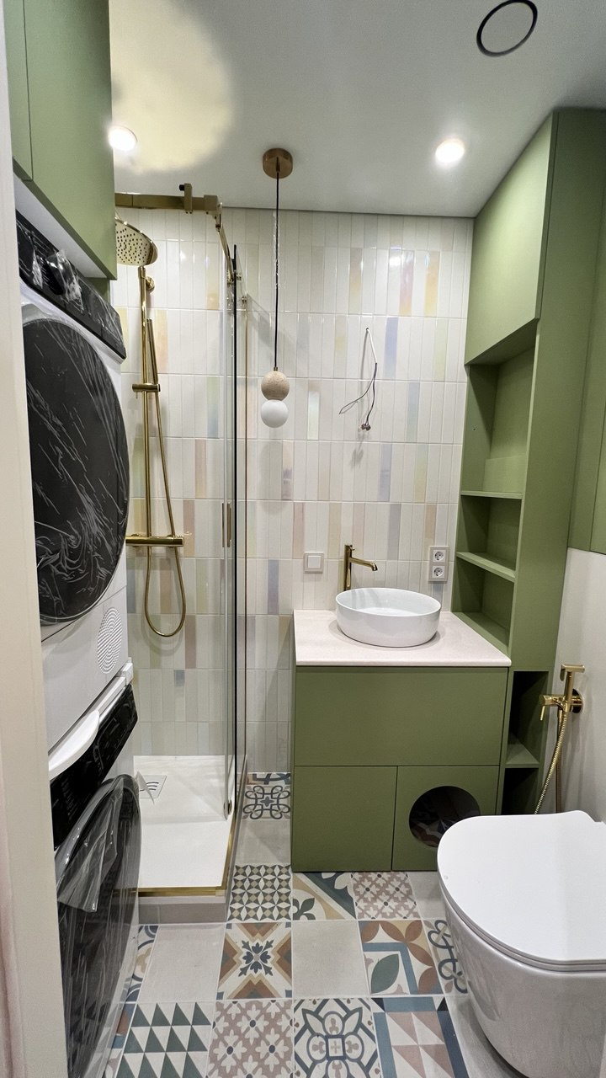
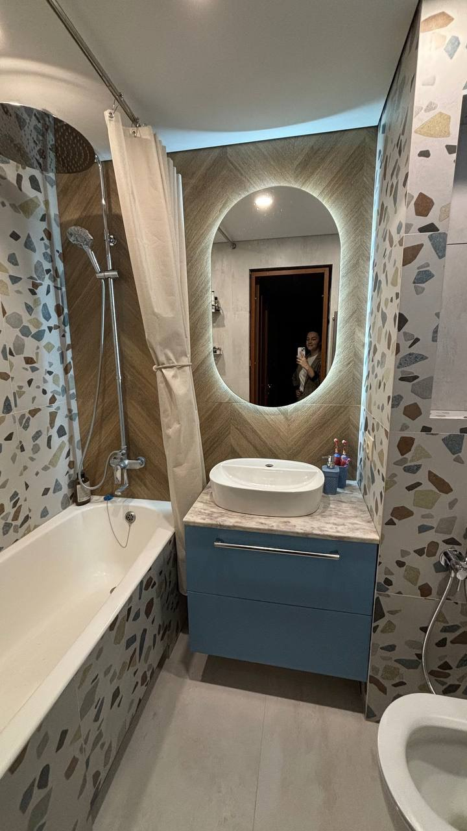
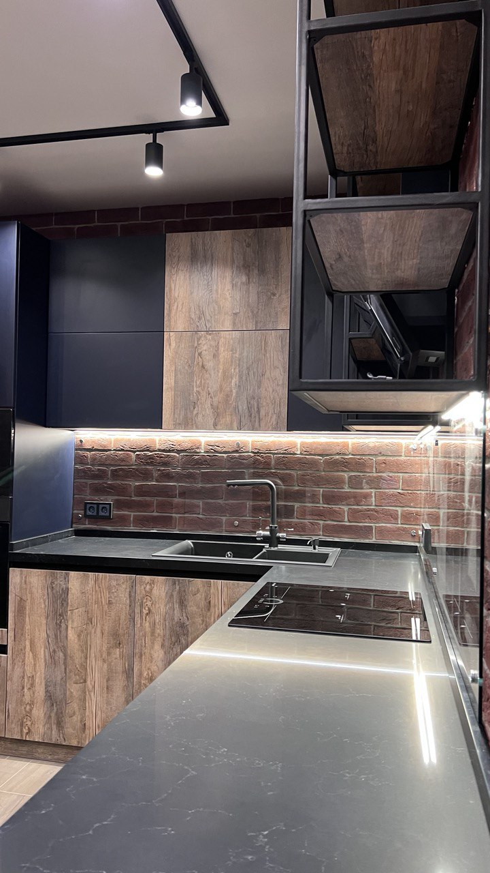
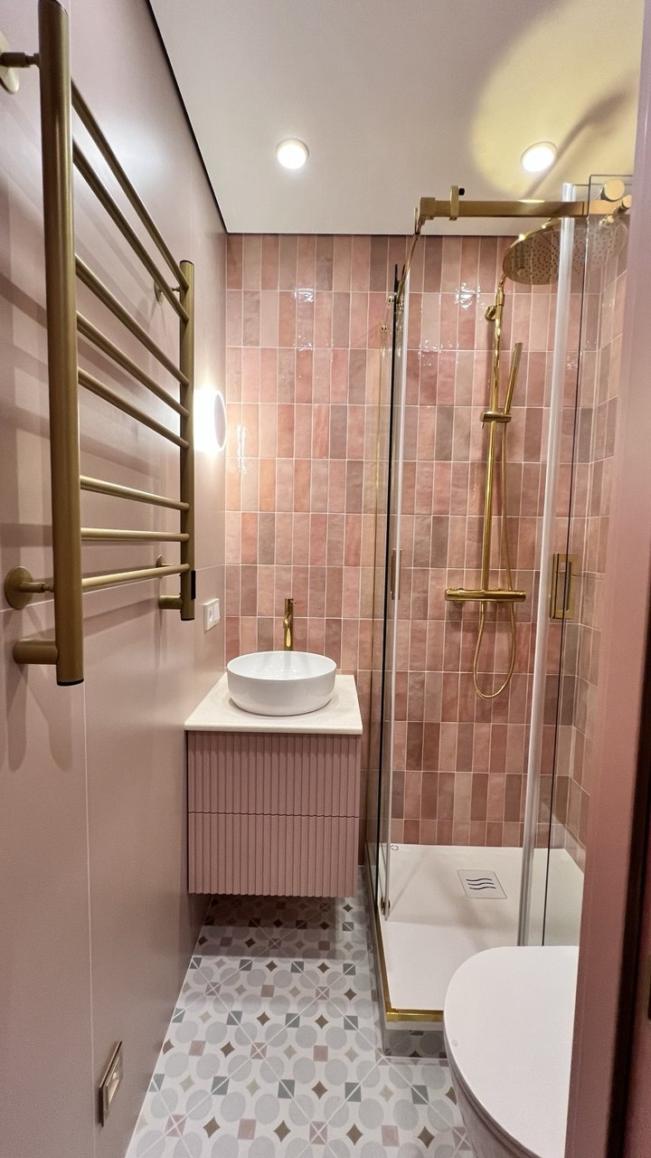
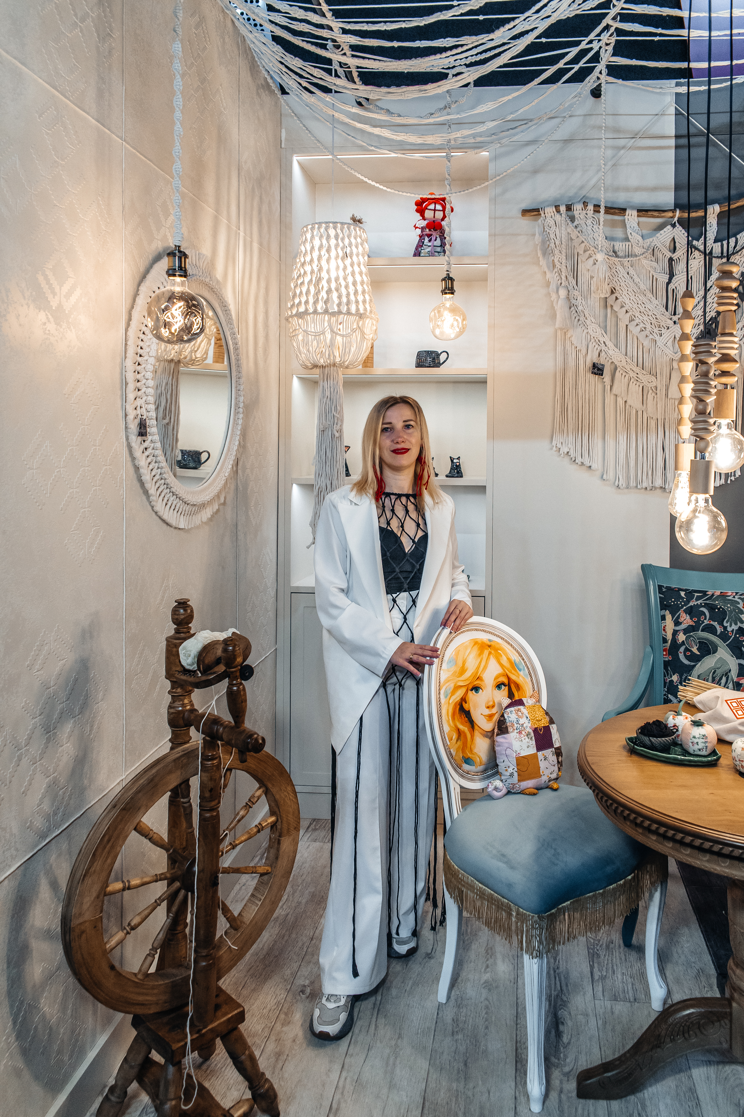
Примеры проектов
polinachaplanova.com polinachaplanova@bk.ru +7(903)792-34-98 @polinachaplanovadesign

Slide 18
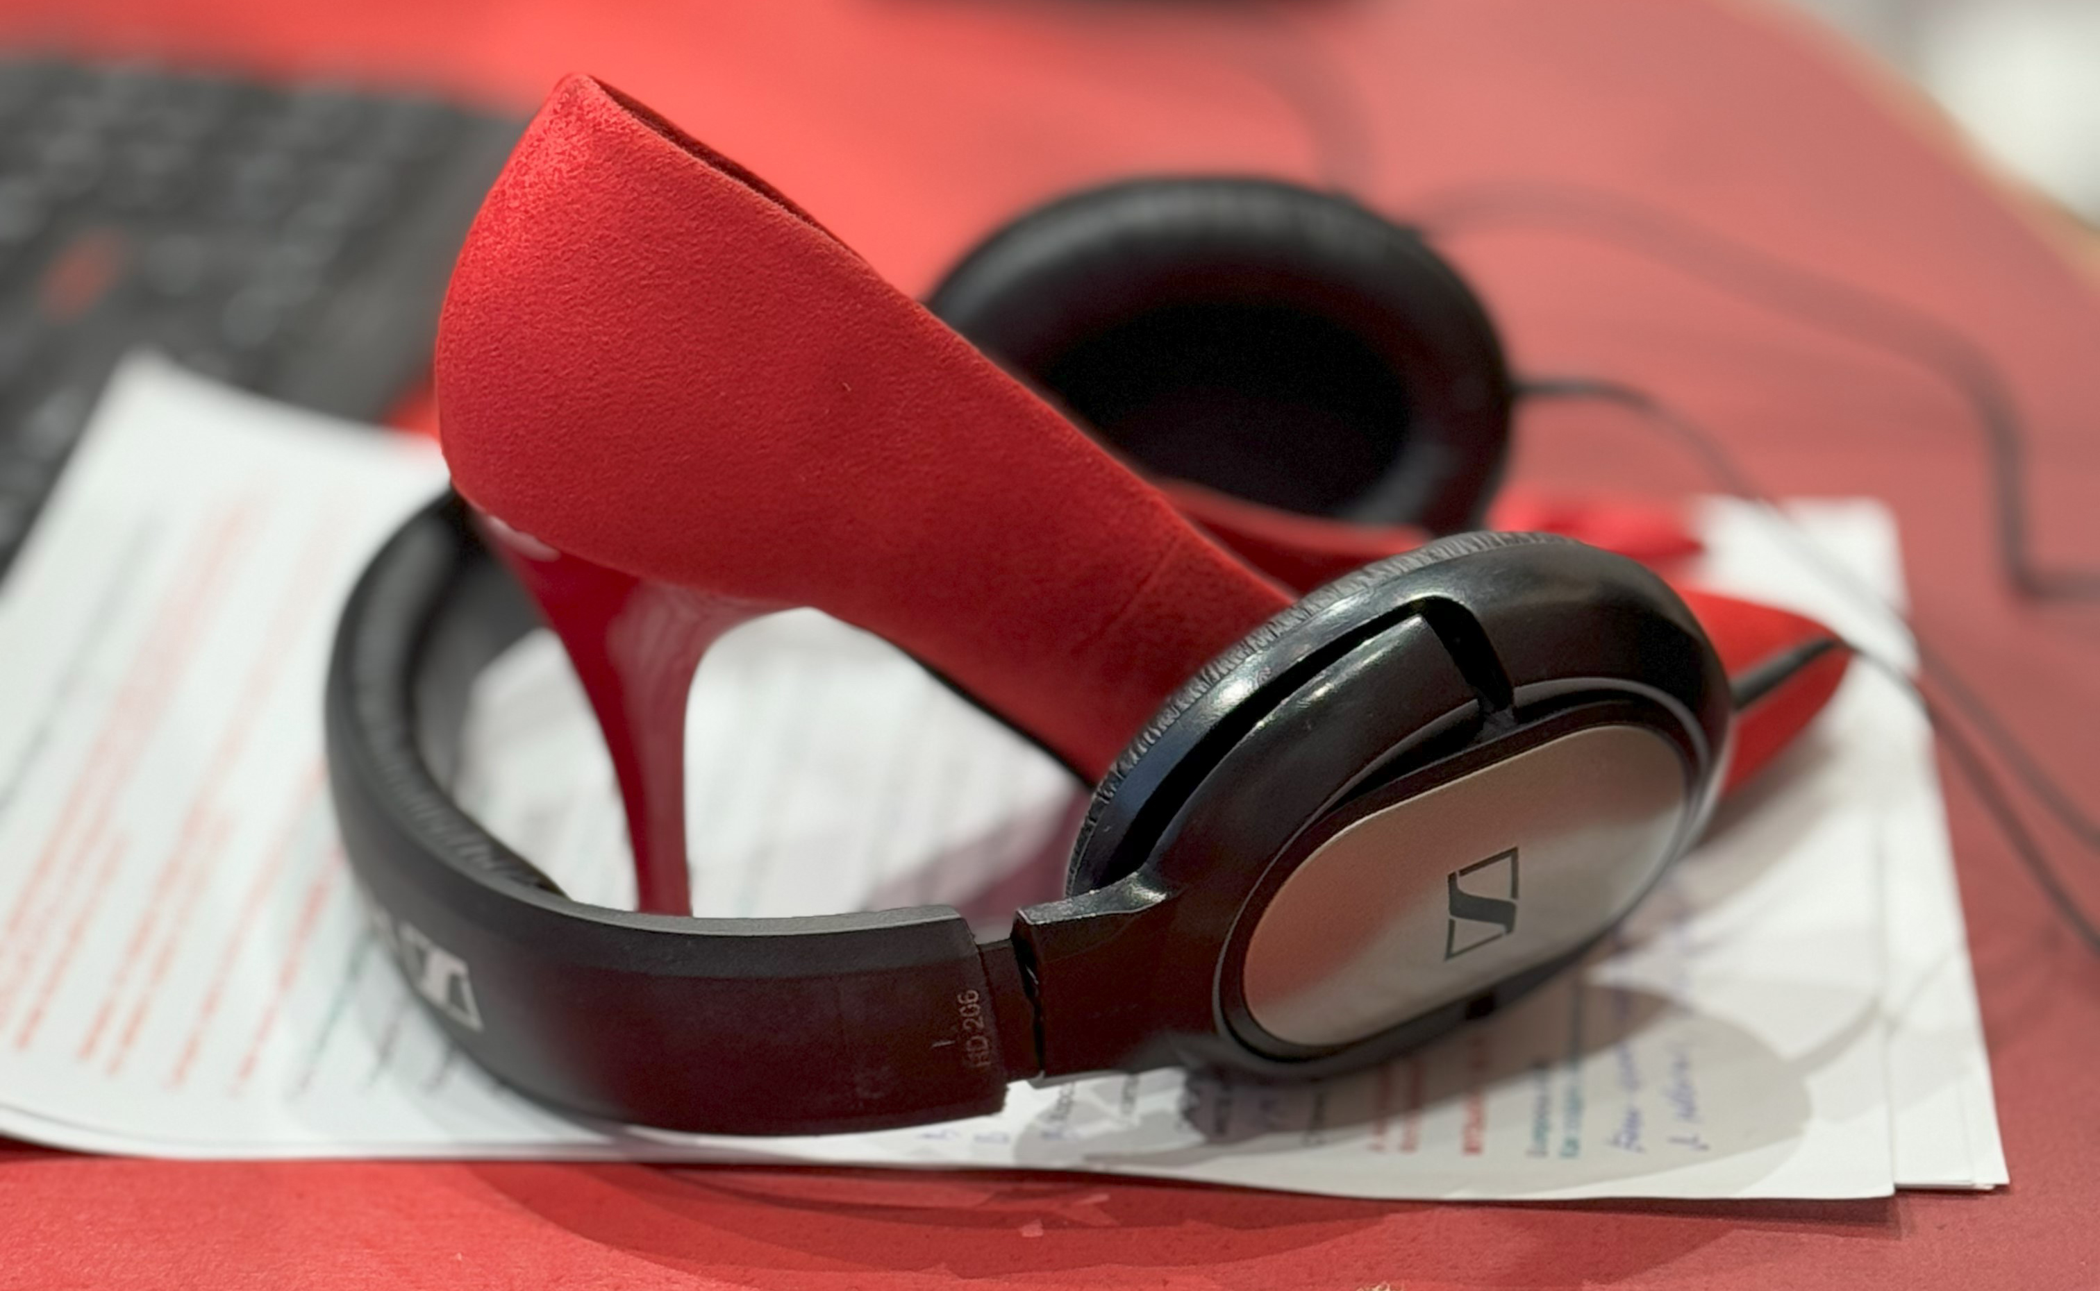
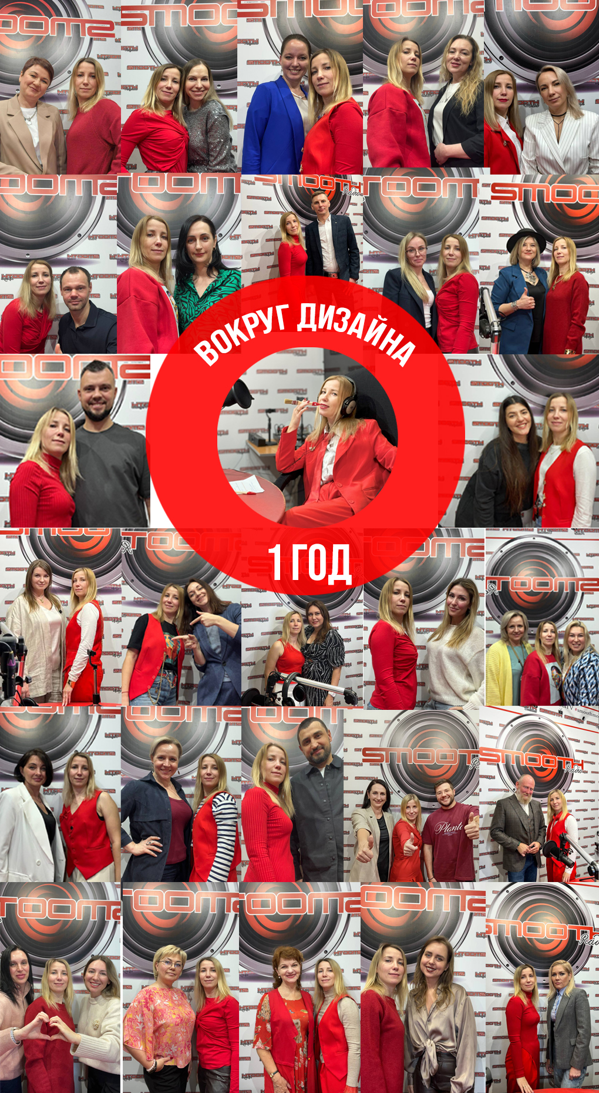
Приглашение в эфир «Вокруг Дизайна»
Главная мысль:
Сегодня мы подробно разобрали психологию цвета — важную тему для любого дизайнера интерьера.
Но это лишь одна из множества тем, о которых я говорю на своей передаче «Вокруг дизайна».
О чём ещё идёт речь в эфире:
Реальные процессы и кейсы в дизайне интерьера.
Сотрудничество с производителями, поставщиками, архитекторами.
Новые тенденции, материалы и технологии.
Кто приходит в эфир как гость:
Эксперты и профессионалы разных направлений: производители мебели, декора, строительных материалов, дизайнеры, архитекторы.
Обсуждаем практические кейсы, делимся опытом, показываем проекты.
Что получает гость:
Возможность показать свой подход к работе и свои проекты профессиональной аудитории.
Глубокий профессиональный обмен, нетворкинг, новые деловые контакты.
Возможность найти партнёров для реальных проектов, а не только поверхностный обмен контактами.
Призыв к действию:
Присоединяйтесь как слушатель или гость передачи, расскажите о своём опыте и проектах.
Станьте частью профессионального диалога и рабочей среды в индустрии дизайна.
polinachaplanova.com polinachaplanova@bk.ru +7(903)792-34-98 @polinachaplanovadesign

Slide 19
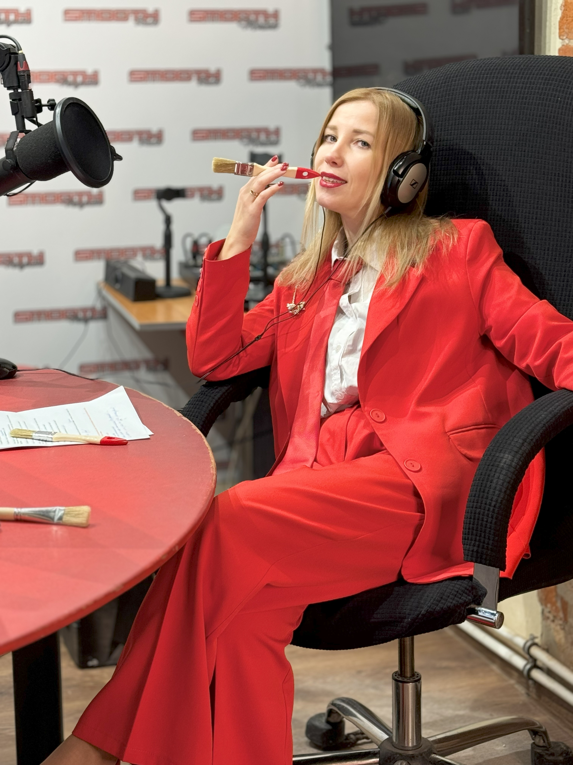


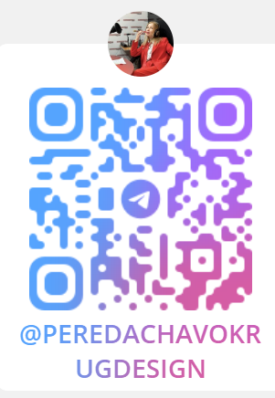
Контакты для участия
Напишите мне в личные сообщения
Поделитесь свои м опытом – и вас услышат.
Готовы выйти в эфир?
Напишите мне в личные сообщения.
О передаче, радио и отзывы гостей.
polinachaplanova.com polinachaplanova@bk.ru +7(903)792-34-98 @polinachaplanovadesign

Slide 20
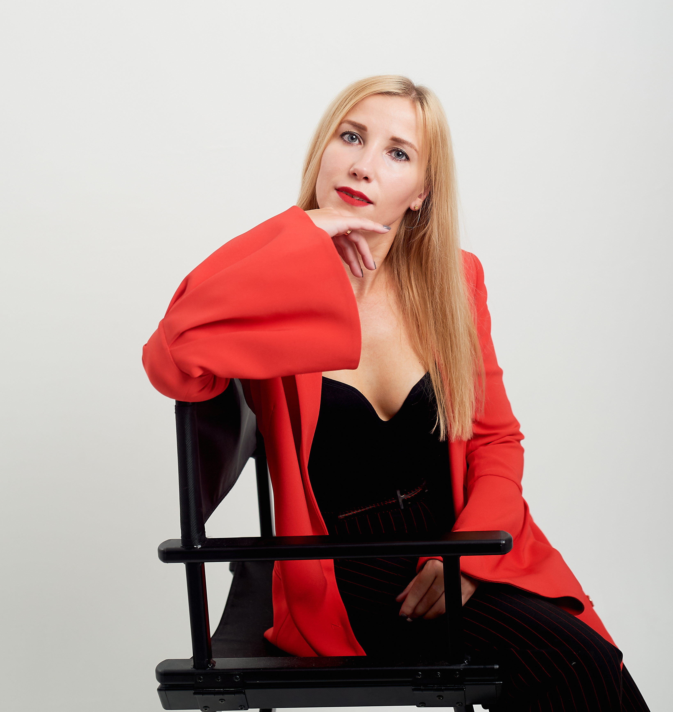

Заключение
СПАСИБО ЗА ВНИМАНИЕ!
Цвет — инструмент. Без правильного обращения он может навредить, с инструкцией — вдохновлять. Пользуйтесь им осознанно!
Для связи:
сайт. polinachaplanova.com
почта. polinachaplanova@bk.ru
тел. +7(903)792-34-98
соц. Сети @polina_chaplanova_design
ПОЛИНА ЧАПЛАНОВА
дизайнер интерьера
polinachaplanova.com polinachaplanova@bk.ru +7(903)792-34-98 @polinachaplanovadesign

